Slide 1

普通物理教案
第三周
第14章 静电场中的导体和电介质
§14.6，§14.7
第15章 电流和磁场
§15.1，§15.2，§15.3，§15.4，
§15.6，§15.8
作业： P260 14-22，14-23 * *
* P285 15-1，15-4，15-9
68

Slide 2

普通物理教案
例题7:
平行板电容器两极板面积S，充有两层电介质，
介电常数分别为ε 、ε ，厚度分别为d 、d ,
1
2
1 2
电容器两极板上自由电荷面密度为±σ。求：
（1）在各层电介质内的电位移矢量和场强
（2）电容器的电容？
解：（1）在两交界面处做高斯闭合面S₁
G
G
∫∫
D ⋅ds = −D S + D S = 0
1
2
S
1
所以
D₁ = D₂
S曲线相同
69

Slide 3
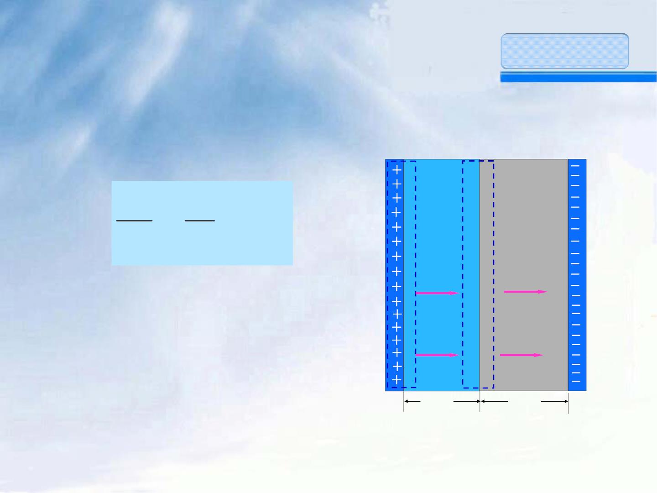
普通物理教案
D =ε E D =ε E
由于
1
1 1
2
2 2
所以：
+σ
-
σ
E ε ε
= =
1
2
r2
r1
ε₁
ε₂
S₁
E ε ε
2
1
S₂
在介质与金属板内做
一高斯闭合面S₂，由高
斯定理可得：
E₁
E₂
D₁
D₂
A
d₁
d₂
B
70

Slide 4
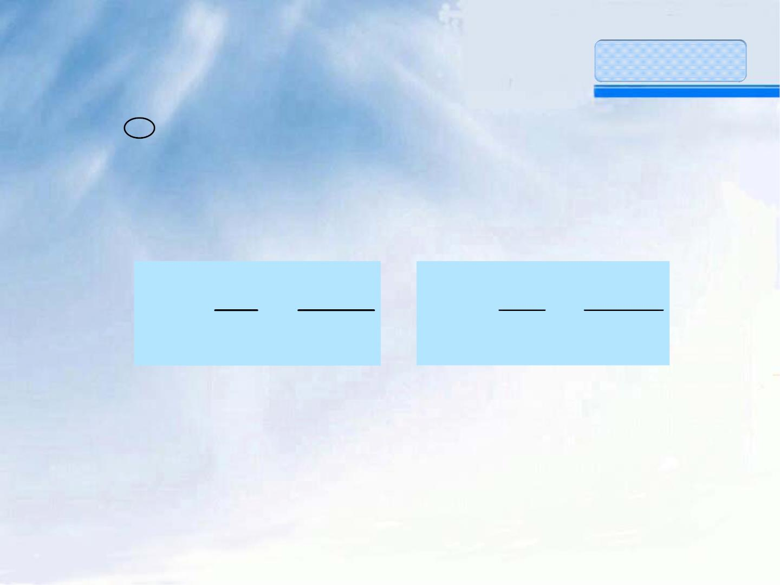
普通物理教案
G
G
∫∫
D ⋅ds = D S = Sσ D
= σ =
D₂
1
1
S
2
则可求得电场强度：
D σ
D σ
^{E}1 ⁼
1
=
E₂ =
2
=
ε ε ε
ε ε ε
1
r1 0
2
r2 0
D、E 方向均向右。
（2）正负两极板A、B的电势差为：
71

Slide 5

普通物理教案
U −U = E d + E d
A
B
1 1
2 2
⎛
⎞ ⎛
⎞
d d q d d
= σ
⎜
1
+
2
=
1
+
2
⎟ ⎜
⎟
⎝
ε ε ε ε S ε ε ε ε
⎠ ⎝
⎠
r1 0
r2 0
r1 0
r2 0
q
S
按电容的定义式：^{C =}
=
−
d d
U U
+
A
B
1
2
ε ε ε ε
r1 0
r2 0
上面结果可推广到多层介质的情况。
72

Slide 6
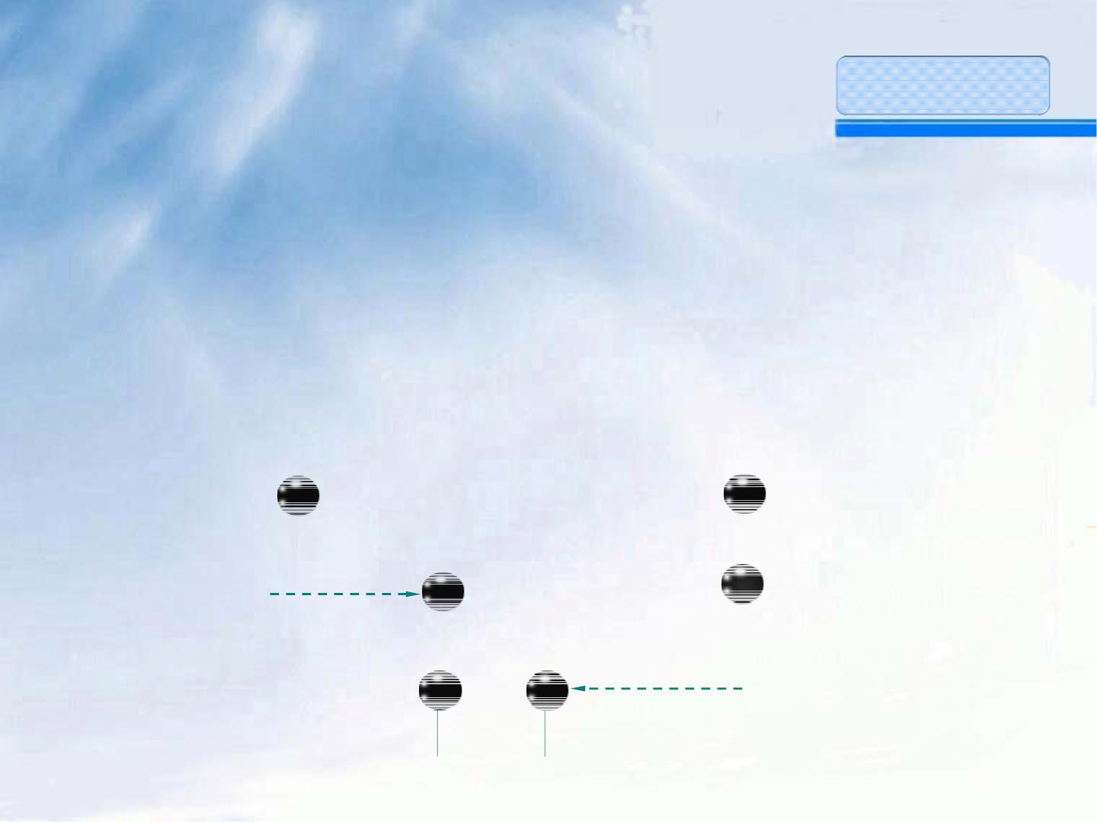
普通物理教案
§10-6 静电场的能量
一、点电荷间的相互作用能
（a）q ，q 相距无限远，相互作用能为0。
1
2
（b）q₁从无穷远移至A点，相互作用能为0。
（c）q 从无穷远移至B点，外力克服q 的电
2
1
场力做功为：
q₁
q₂
(a)
q₁
(b)
q₂
A
B
(c)
q₁
q₂
73

Slide 7

普通物理教案
A = q (U −U ) U = 0
2
2
∞
∞
1 q 1 q q
A = q2U2 = q₂
1
=
1 2
πε
4 r 4 r
πε
0
0
若先将q 移至B点，再将q 移至A点，外力克服
2
1
电场力做功为：
1 q 1 q q
A = q₁U₁ = q₁
2
=
1 2
πε
4 r 4 r
πε
0
0
外力做功等于两电荷相互作用的能量：
74

Slide 8
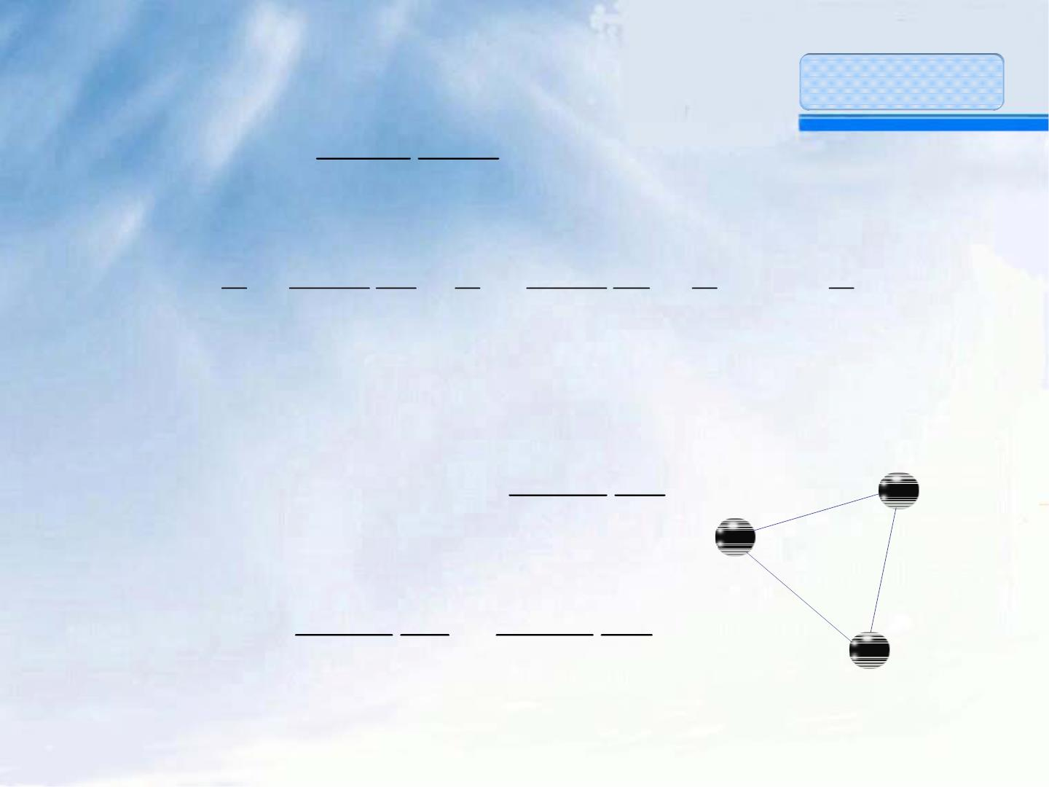
普通物理教案
1 q q
4πε₀ r
W = A =
1 2
有对称性，上式写成：
1 1 q 1 1 q 1
W = q ² + q ¹ = qU + q U
2 4 r 2 4 r 2
1
¹ πε ² πε
1 1
2
2 2
0
0
考虑三个点电荷系统形成的情况：
^{1 q}1
^{q}2
A₁ = 0
A₂ = q₂
r₁₂
^{q}1
πε
4 r
0 12
^{r}23
1 q 1 q
^{r}13
A = q (
1
+
2
)
3
3
πε
πε
q₃
4 r 4 r
0 13
0 23
75

Slide 9
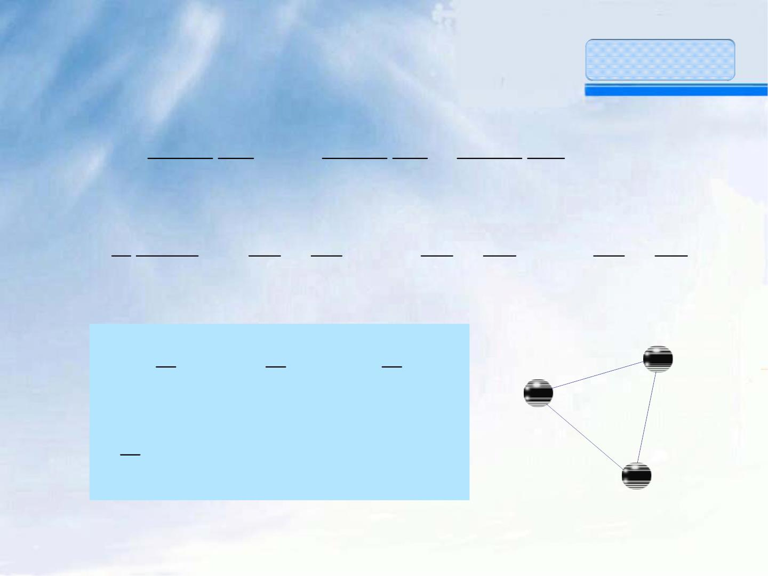
普通物理教案
W = A + A + A
1
2
3
1 q
¹ +
^{1 q 1 q}2
=
q₂
q (
¹ +
)
4πε r
3
4πε r 4πε r
0 12
0 13
0 23
1 1 q q
q q
q q
=
[q (
2
+
3
) + q₂(
1
+
3
)+ q₃(
1
+
2
)]
2 4
πε₀
1
r r
r r
r r
12
13
12
23
13
23
1
1
1
q₂
W = qU + q U + q U
q₁
^{r}12
2
1 1
2
2 2
2
3 3
1
3
^{r}23
^{q}3
∑
^{r}13
= qU
2
i i
i=1
76

Slide 10
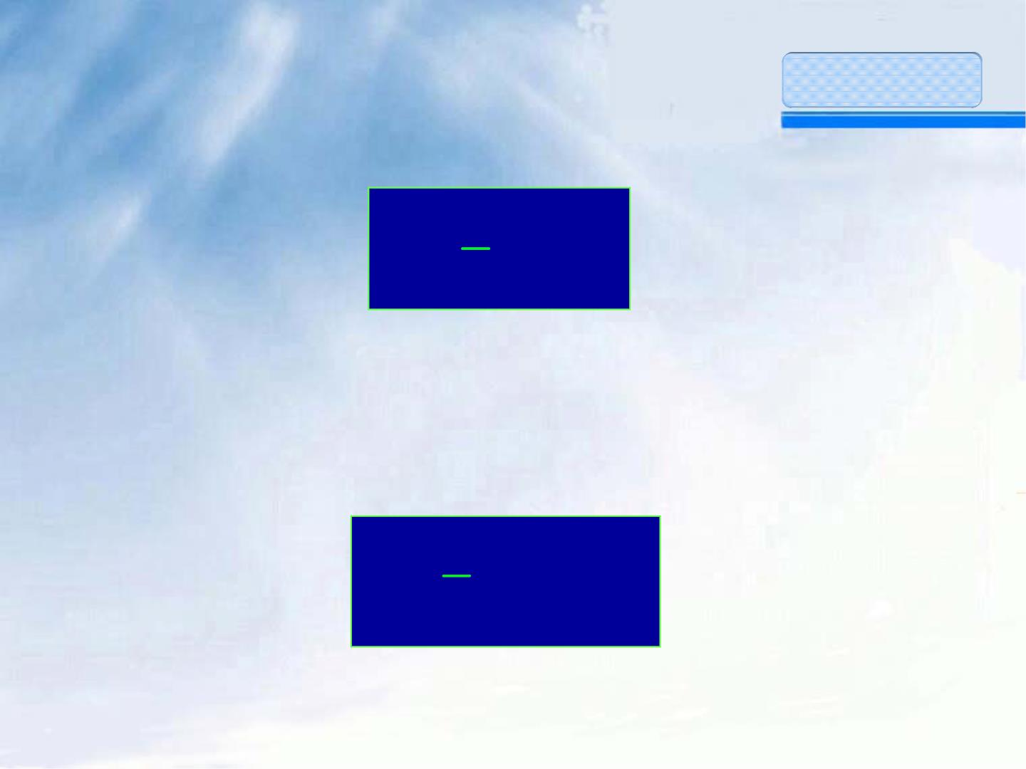
普通物理教案
将三个点电荷系统推广至n个点电荷：
1
n
∑
W = q U
2
i i
i=1
二、电荷连续分布时的静电能
电荷体分布时的静电能：
1
∫∫∫
W = ρUdV
2
V
77

Slide 11

普通物理教案
电荷面分布时的静电能：
1
∫∫
W = σUdS
2
S
式中U 是所有电荷在体元或面元处所激发的电
势。以上两式包含带电体各部分电荷之间的相
互作用能－静电能。
设一电容器极板间已带电±q，此时两极板电势
差为 U U′，现把+dq由B板移至A板，外力
′ −
A
B
克服电场力做功为
78

Slide 12
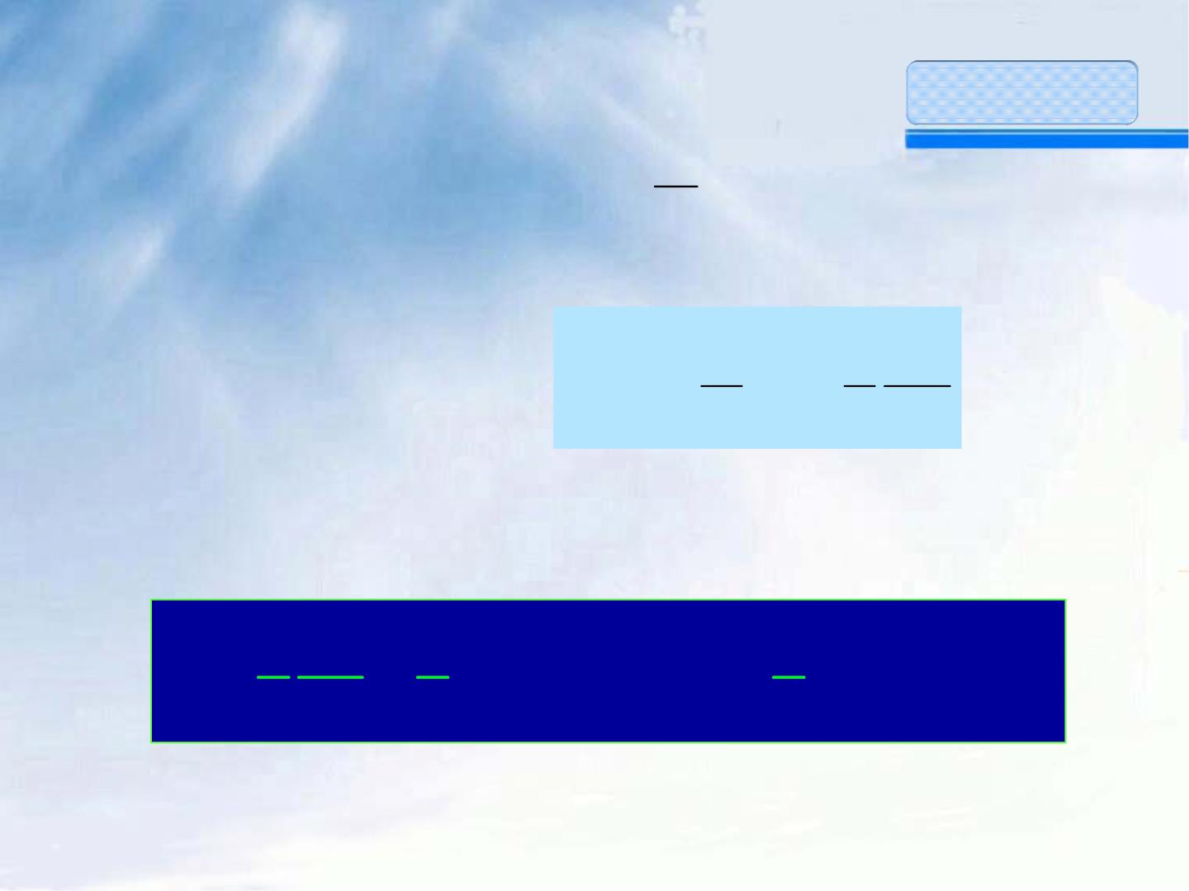
普通物理教案
q
= ( ′ − ′ )
dA U U dq = dq
A
B
C
Q
q 1 Q
2
外力所做的总功： A _{= ∫}
dq
=
0
C 2 C
因而电容器所带的静电能：
2
1 Q 1
1
W
= =
−
2
=
−
C(U U ) Q(U U )
2 C 2
A
B
2
A
B
79

Slide 13
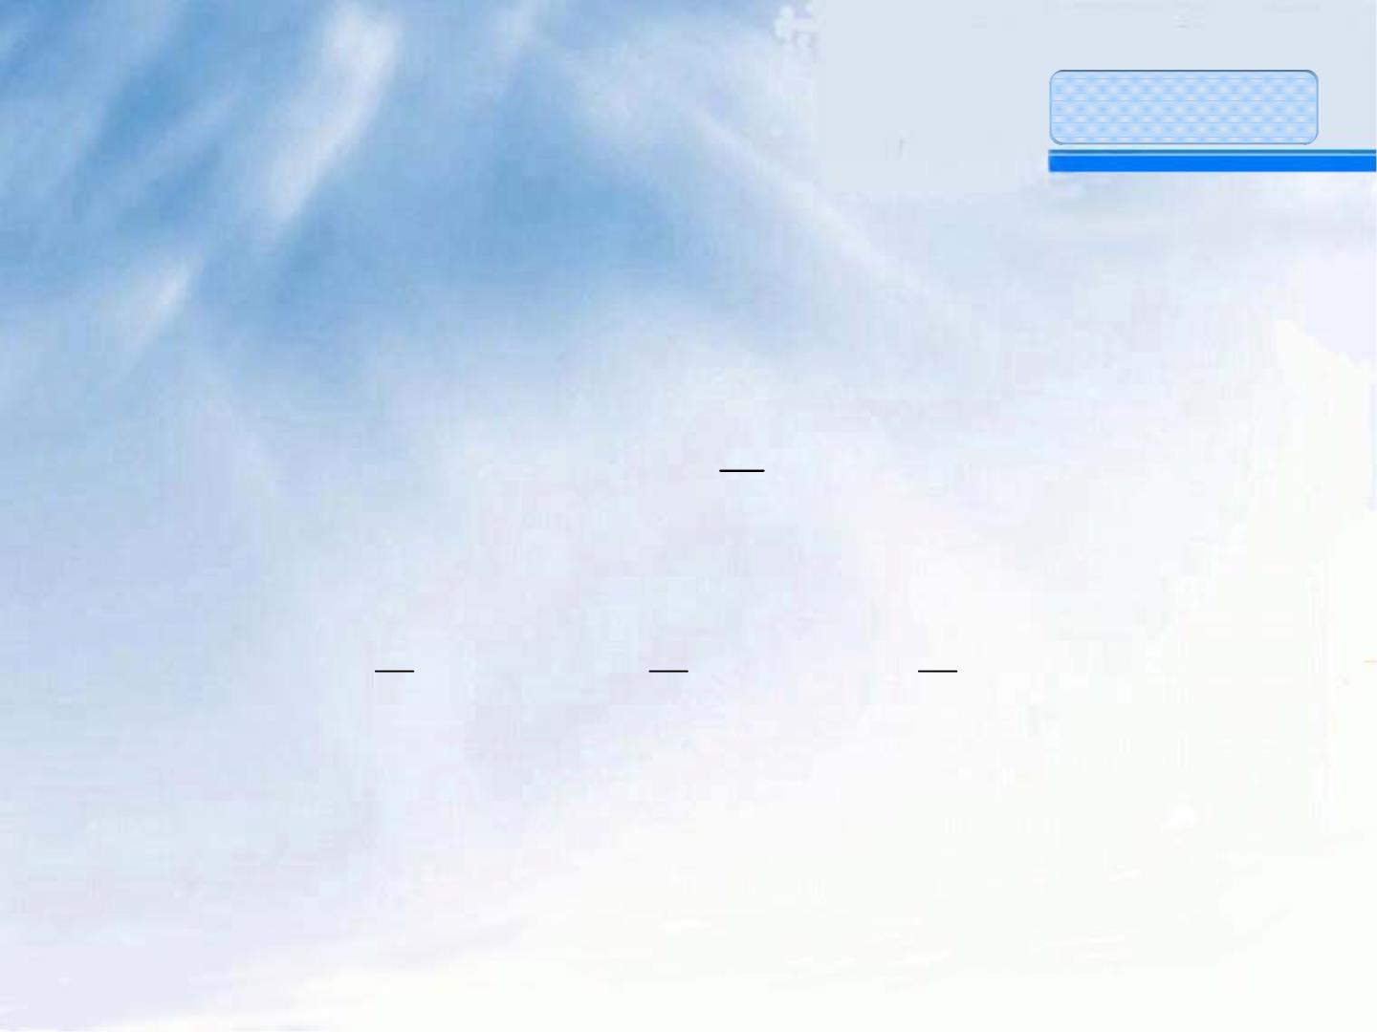
普通物理教案
三、静电场的能量
变化的电磁场可以脱离电荷而单独存在说明静
电场能量的携带者是电场而不是电荷。
S
将
U = Ed C
= ε
， 代入电容器静电能
AB
d
公式：
1
1
1
=
2
E Sd E V
= ε = ε
W CU
2
2
2
AB
2
2
则可引进电场能量密度：
80

Slide 14

普通物理教案
2
W 1 1 D 1
= = ε = =
w_{e}
E
2
ED
ε
V 2 2 2
上式虽然从均匀电场得出的，但其具有普遍性
，对任意变化静电场都适用。对于任意一个带
电体，可由电场能量密度计算它的总静电能：
∫∫∫ ∫∫∫
1
W = w dV =
EDdV
e
2
V
V
81

Slide 15

普通物理教案
例题8：
计算均匀带电球体的静电能，设球的半径为R
，所带电量为q，球外为真空。
1
∫∫∫
V
解：（1）用式 W =
ρUdV 来计算。
2
q
已知电荷体密度为：
ρ =
4
3
πR³
均匀带电球体所激发的电场分布为：
82

Slide 16
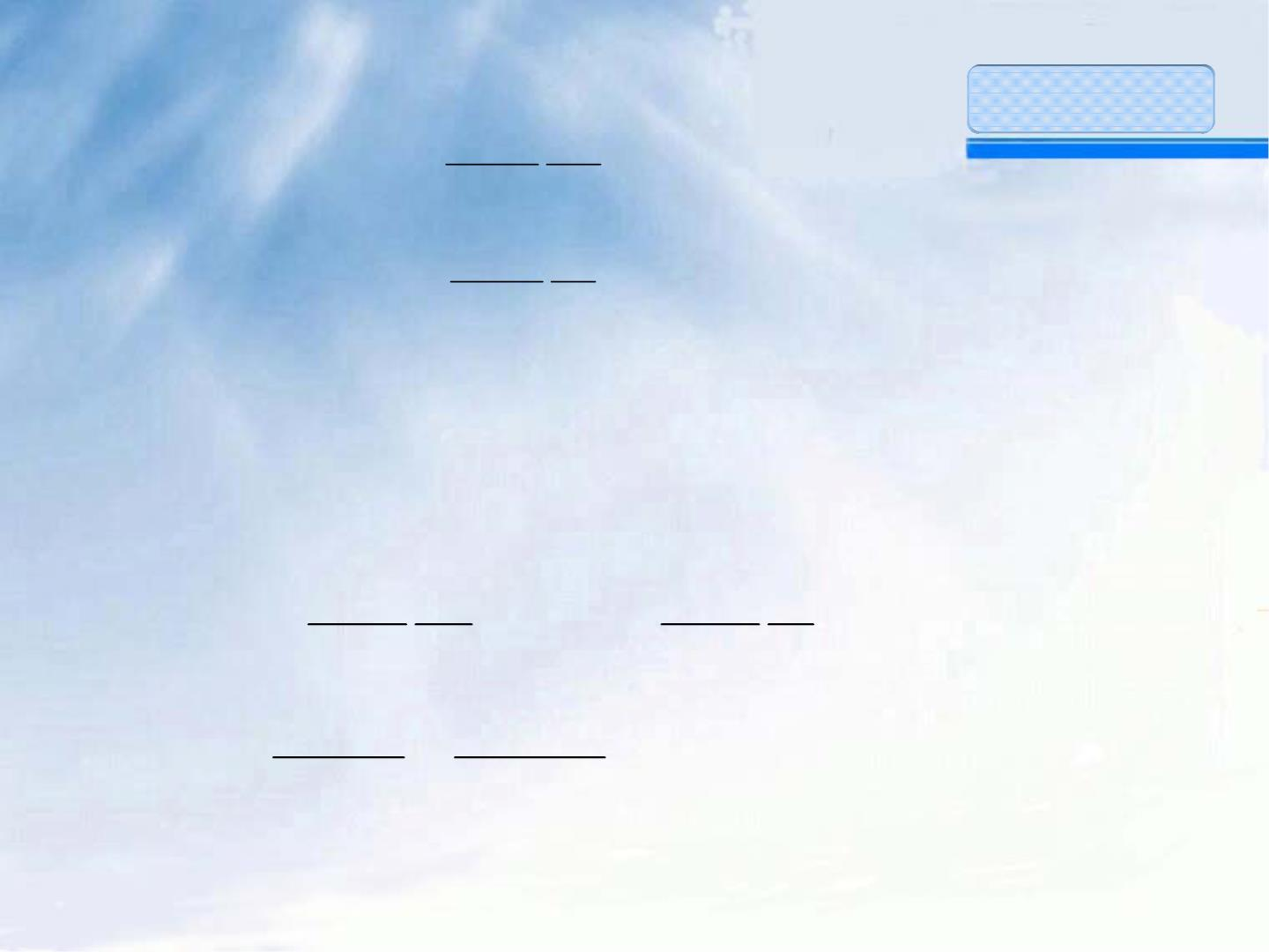
普通物理教案
⎧ 1 q G
r (r < R)
G
⎪
⎪ πε
4 R
3
E =
⎨
0
⎪
1 q G
r (r > R)
⎪ πε
4 r
⎩
3
0
于是，离球心r(r<R) 处的电势为：
∞
G
G
∫
U = E ⋅dr
r
∫
R
1 q G G
∞
1 q G G
=
r ⋅dr +
∫
R
r ⋅dr
πε
4 R
πε
4 r
r
3
3
0
0
3q
qr²
=
−
πε
πε
3
8 R 8 R
0
0
83

Slide 17
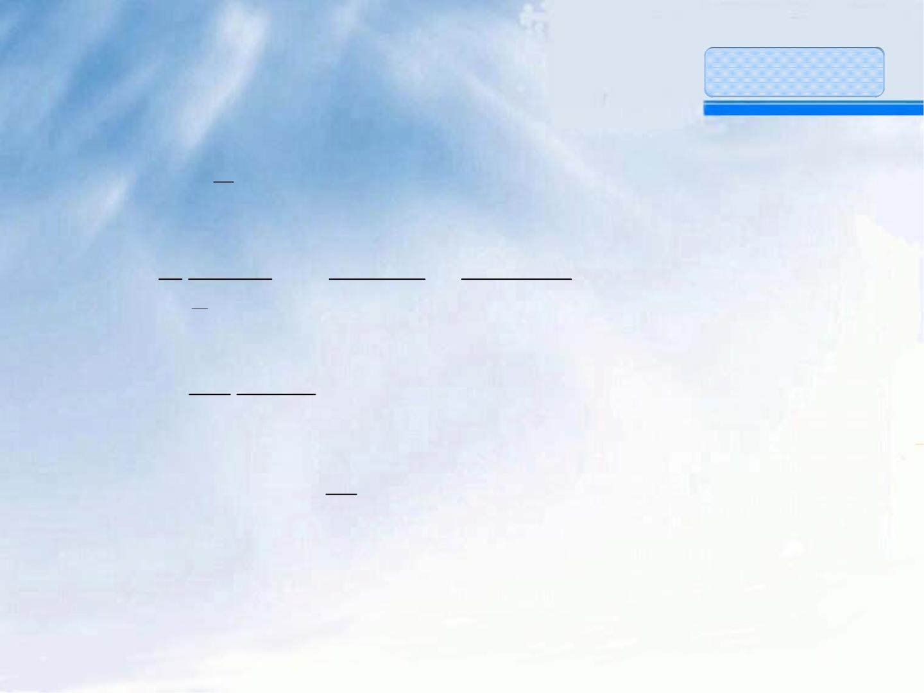
普通物理教案
由此可得带电球体的静电能为：
1
∫∫∫
V
W =
ρUdV =
2
1 q
R
3q qr²
∫
(
−
π
2
)4 r dr
π
3
πε πε
3
2 R 8 R 8 R
3
4
0
0
0
3 q²
20 πε₀R
=
ε
(2) 用式 W
=
∫∫∫
2
0 E dV 来计算。能量分布
2
V
在整个空间，用场强代入，即可得：
84

Slide 18

普通物理教案
ε
ε
R
1 qr
∫∫∫ ∫
² π ²
) 4 r dr
W =
2
0
E dV = (
0
2
2 4
πε
R³
0
V
0
ε
∞
1 q
∫
+ (
)² 4πr²dr
q² 3 q²
0
πε
2 4 r
2
R
0
q²
=
+
=
40πε R 8πε R 20 πε R
0
0
0
两种方法计算结果相同。
85

Slide 19
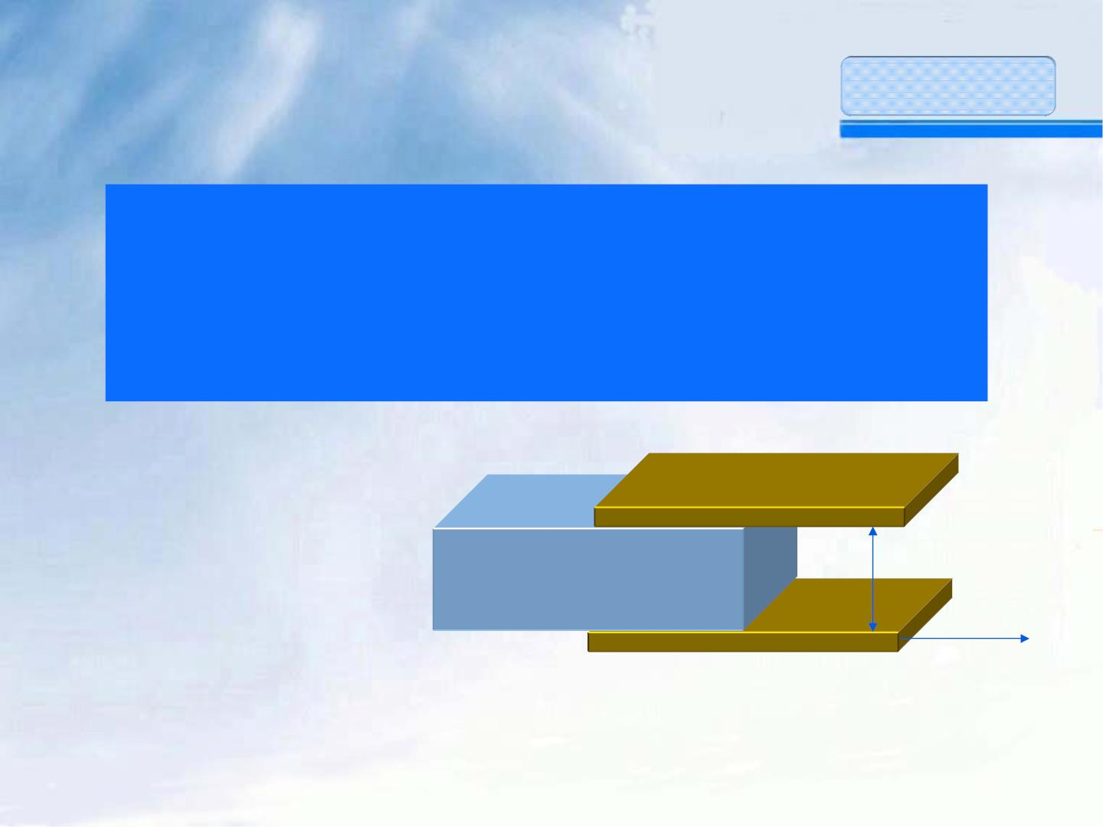
普通物理教案
例题9：
平行板电容器的极板是边长为a的正方形，间
距为d，两板带电±Q。如图所示，把厚度为d
、相对介电常量为ε_{r} 的电介质板插入一半。
试求电介质板所受电场力的大小及方向。
解：选取坐标系
oX，如图所示，
当介质插入x距
离时，电容器的
电容为
+Q
ε_{r}
d
-Q
o
x
X
86

Slide 20

普通物理教案
ε ε xa ε (a − x)a ε a
= ⁰ [a − (ε −1)x]
C(x) = 0 r + ⁰
d
d
d
r
此时，电容器的静电能为
Q
2
Q²d
W (x) = =
2C 2ε a[a + (ε −1)x]
0
r
而电介质未插入时，电容器的静电能为
Q²d
^{W}0 ⁼
ε
2
2 a
0
87

Slide 21

普通物理教案
当电介质移动dx时，电场力F 对电介质板所作
的功等于电容器静电能的减少：
( 1)Q d
dW (x)
ε −
2
F = −
=
r
ε + ε −
dx 2 a[a ( 1)x]
2
0
r
插入一半时，x=a/2 ，则
a ε − Q²d
2( 1)
F( ) =
r
ε +
2 a ( 1)
ε
3
2
0
r
由ε_{r}＞1，电场力F(a/2) 是沿X 轴的正方向，即
指向电容器内部。
88

Slide 22

普通物理教案
第十一章 稳恒电流
§11.1 稳恒电流
一、电流 电流密度
电流：电荷的定向移动。产生条件：
（1）存在自由电荷。（2）存在电场。
载流子：电荷的携带者：自由电子、离子、电
子-空穴对。
传导电流：自由电子、空穴、离子在导体中定
向移动形成。
运流电流：电子、离子、带电体在空间的定向
移动形成。
1

Slide 23
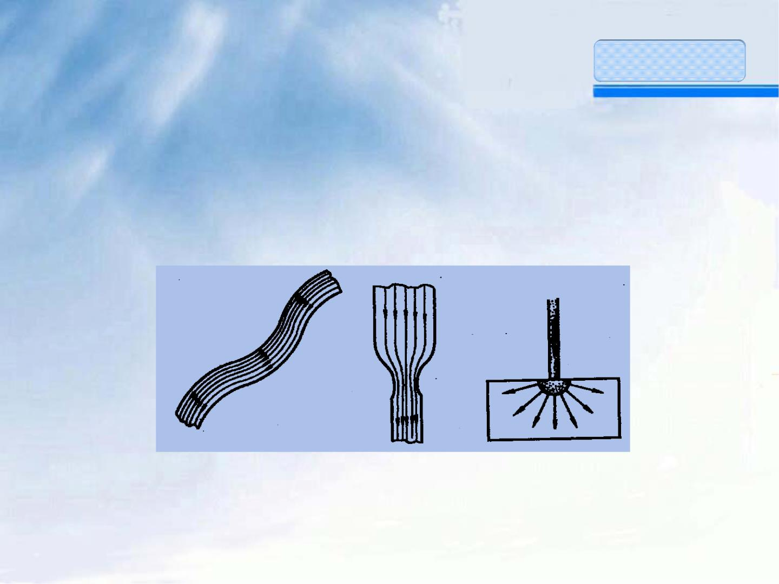
电流强度：单位时间通过导体任一截
普通物理教案
面的电量（标量），单位：安培（A）
I = dq /dt
电流在导体不同截面或同一截面的不同部位可以
有不同的分布，见下图：
粗细，材料均
匀的金属导体
粗细不均匀
的导线
半球形接地
电极
2

Slide 24
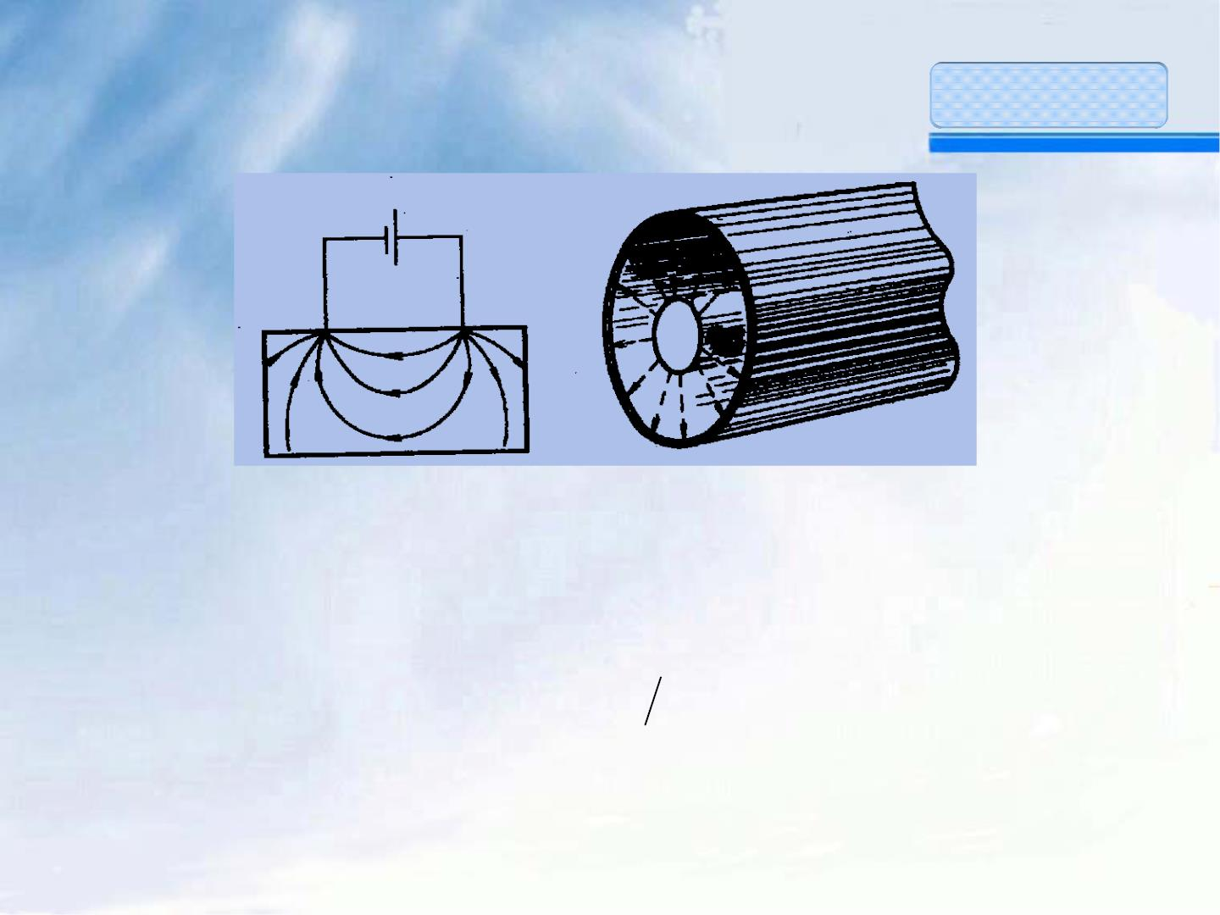
普通物理教案
电阻法探矿
同轴电缆的漏电流
在导体内某点取一个与该点电流方向垂直的面
元dS ，设通过该面元的电流强度为dI，则定义
⊥
电流密度的大小为
j = dI dS
，方向为正电荷
⊥
移动的方向，单位：安培/米²（A/m²）。
3

Slide 25
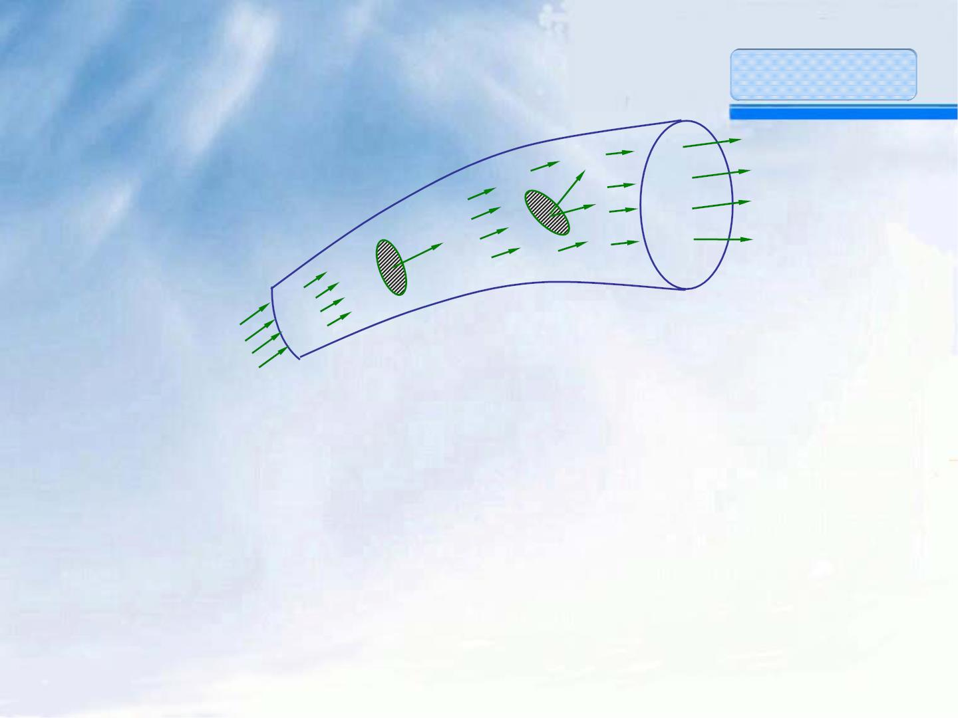
普通物理教案
ds n_{θ j}
ds
n j
电流密度矢量
取导体内任一面元dS，其法线方向n，通过该面
元的电流强度dI为：
G
G
dI = jdS = jdS cosθ = j ⋅dS
⊥
4

Slide 26

普通物理教案
通过导体任意截面S的电流强度为：
G
G
∫ ∫
I = jdS cosθ = j ⋅dS
S
S
I 是 j 对曲面 S 的通量，即单位时间通过曲
面 S 的电荷量。
电流场：j 形成的矢量场称为电流场。
可引进电流线来描述电流场的分布。
电流线的特点：（1）电流线上的切线方向
为 j 的方向；（2）电流线密处 j 大，疏处
j 小；（3）两电流线不相交。
5

Slide 27
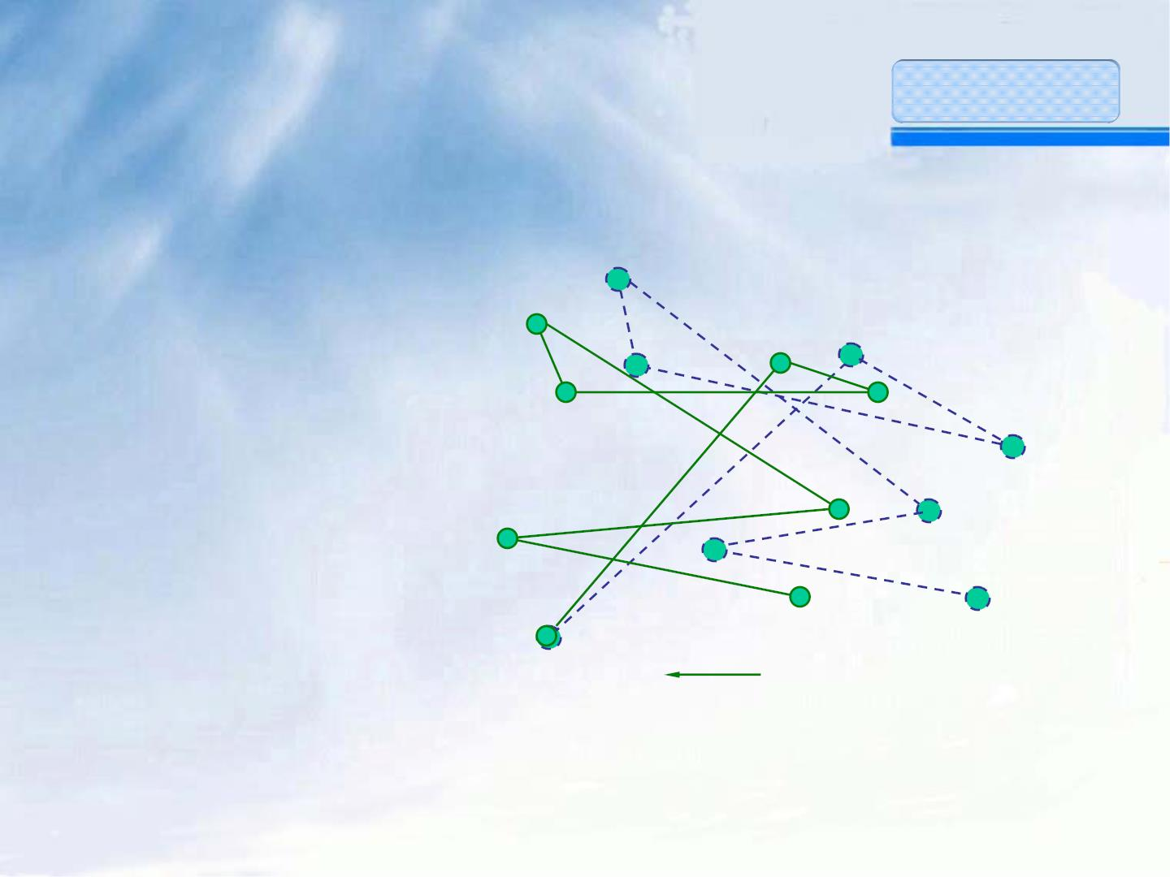
普通物理教案
二、电流密度与漂移速度的关系 *
* 代表不考内容
漂移运动：
电子在电场作
用下，除了作
无规则热运动
外，还将定向
运动。这种定
向运动的平均
速度称为漂移
y'
y
x
速度v_{d} 。
E
6

Slide 28
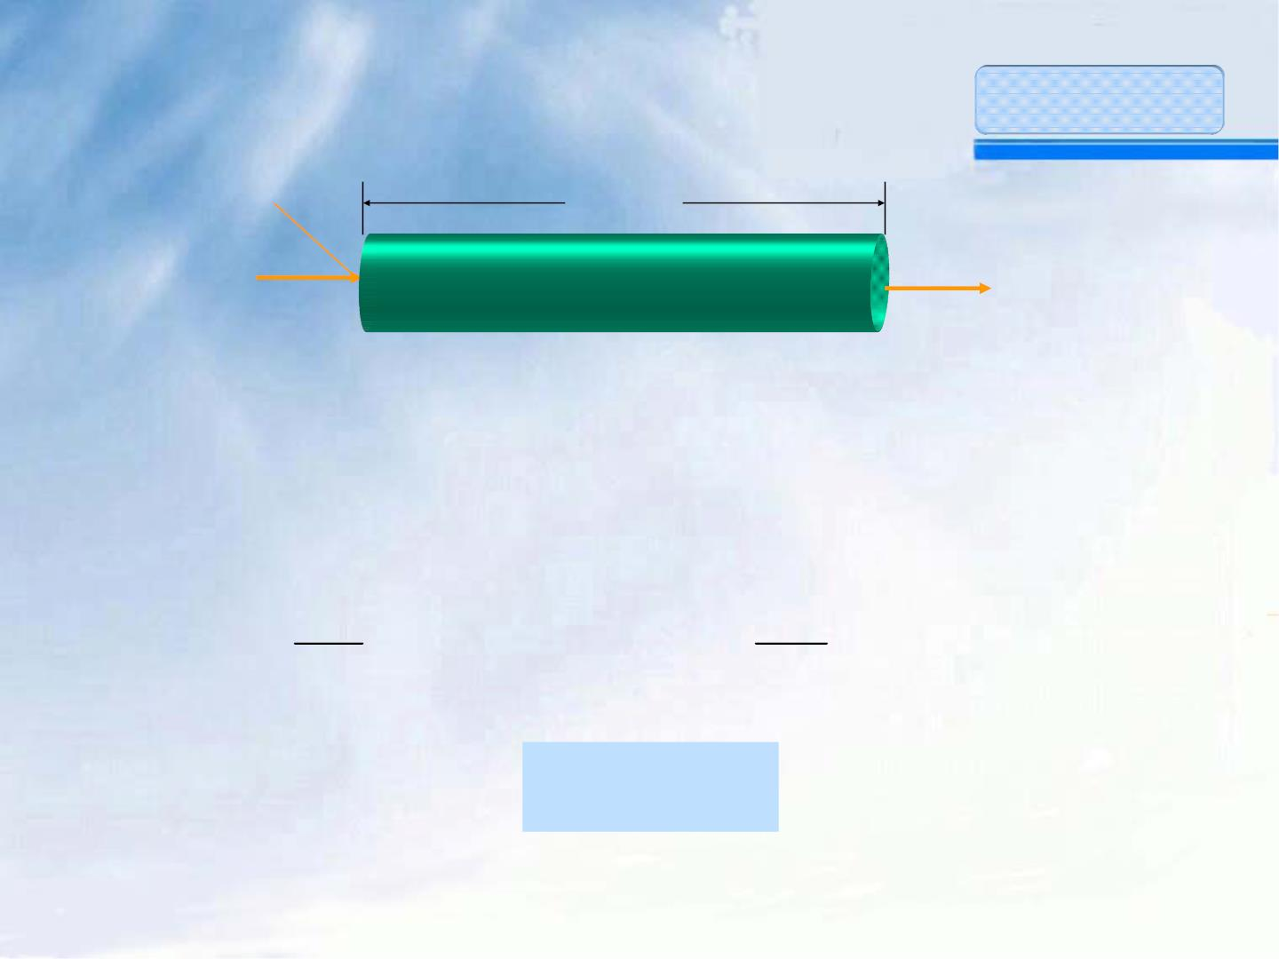
普通物理教案
Δ S
v_{d}Δt
j
j
上图中设自由电子数密度n、Δ t时间内流出Δ S
面的电荷Δ q=enΔ S v_{d} Δ t，
电流强度和电流密度的数值为：
Δq
I
I = = env ΔS j = = env
Δ
d
Δ
d
t
S
G
写成矢量式为：
j = −env
d
7

Slide 29
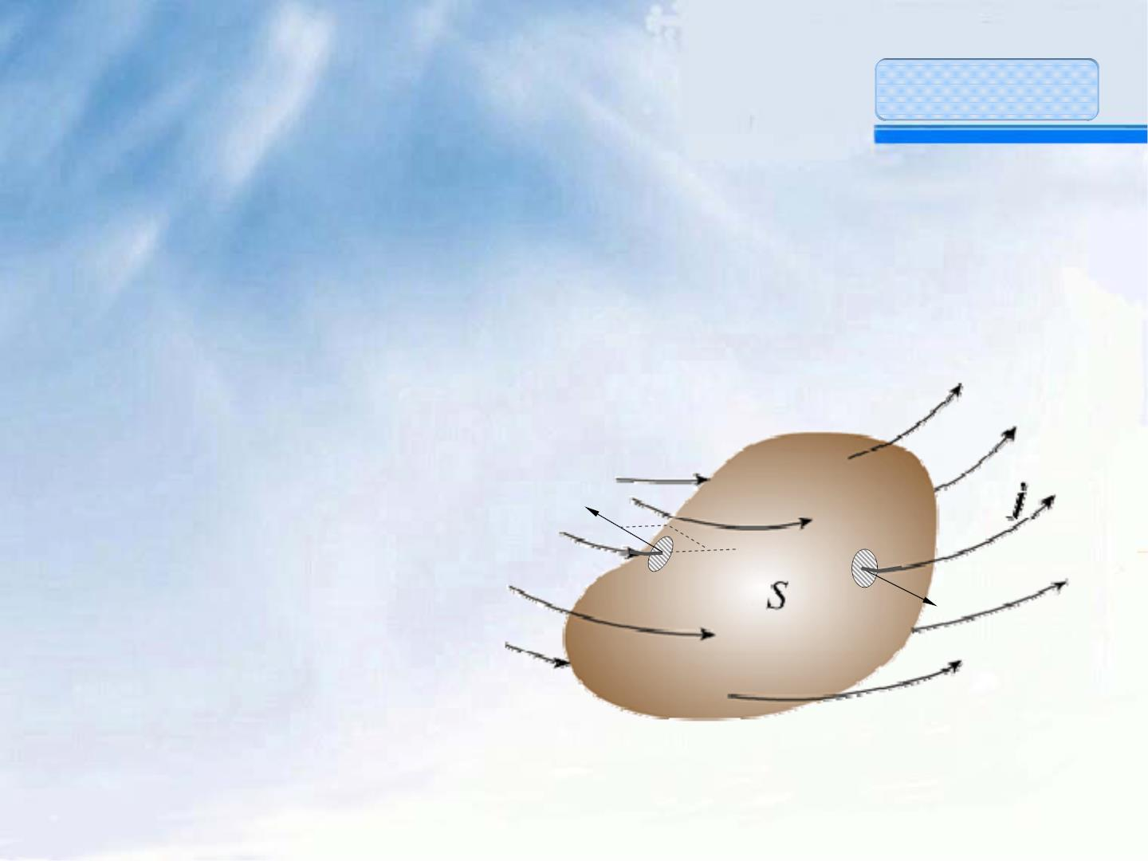
普通物理教案
铜：v_{d}≈10⁻⁵m/s，热运动速度≈10⁶m/s。
三、稳恒电流与稳恒电场 *
稳恒电流：导体中各点电流密度矢量不随时间
变化。
电流连续性方程：
在导体内取一闭
合曲面S，则 dt
时间从S面中流
出的电量，等于
S面内 dt 时间电
量的减少量 -dq：
e_{n}
θ
dS
θ
e_{n}
8

Slide 30

普通物理教案
G
G
dq
dt
v∫
j ⋅dS = −
S
上式称为电荷连续性方程。
电流稳恒的条件：电流稳定后，空间电荷密
度分布不随时间变化（dq/dt=0），对导体内
任何区域S，S内流出的电量等于流入的电量
，S内电量不变：
G
G
v∫
j ⋅dS =0
S
上式称为电流稳恒条件。
9

Slide 31

普通物理教案
稳恒电场：在稳恒电流中电荷的分布不随时
间变化，其相应的电场也不随时间变化。与
静止电荷产生的电场相似，静电场中的规律
、公式都适用，如高斯定理，环路定理。
稳恒电场与静电场的区别：
在静电场中：静电平衡时导体中E=0，导体
为等势体，无电流 I =0；
稳恒电场：导体中 E≠0
10

Slide 32
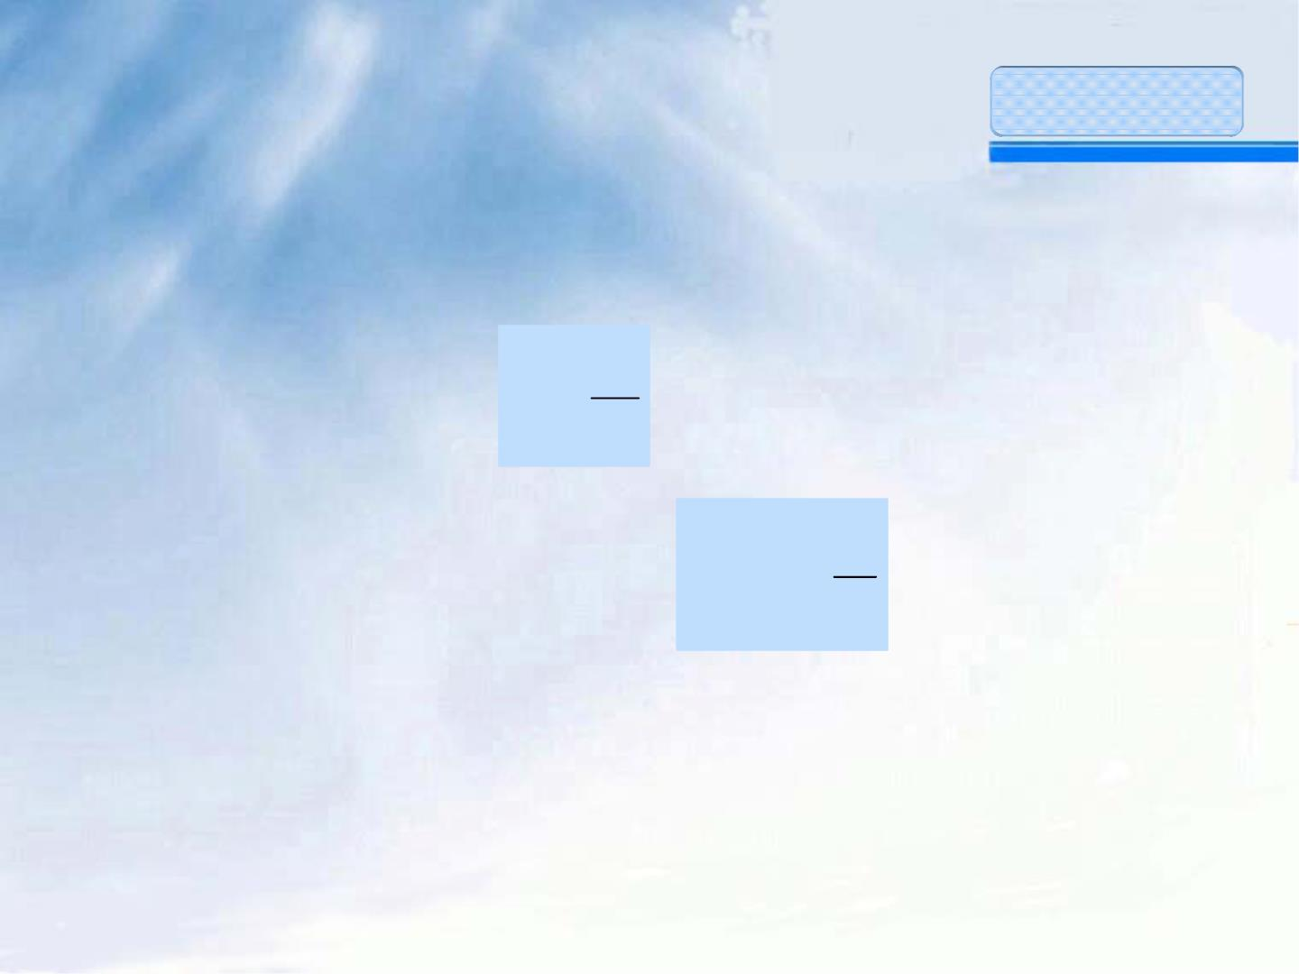
普通物理教案
§11.2 欧姆定律的微分形式 *
一、欧姆定律 电阻 电阻率
U
欧姆定律： I =
R
电阻 R 决定于导体
性质和几何形状
l
R = ρ
S
上式中ρ为电阻率，单位是欧·米（Ω·m）
。其倒数 γ =1/ρ 称为电导率，单位是
西门子/米（S/m）。
11

Slide 33
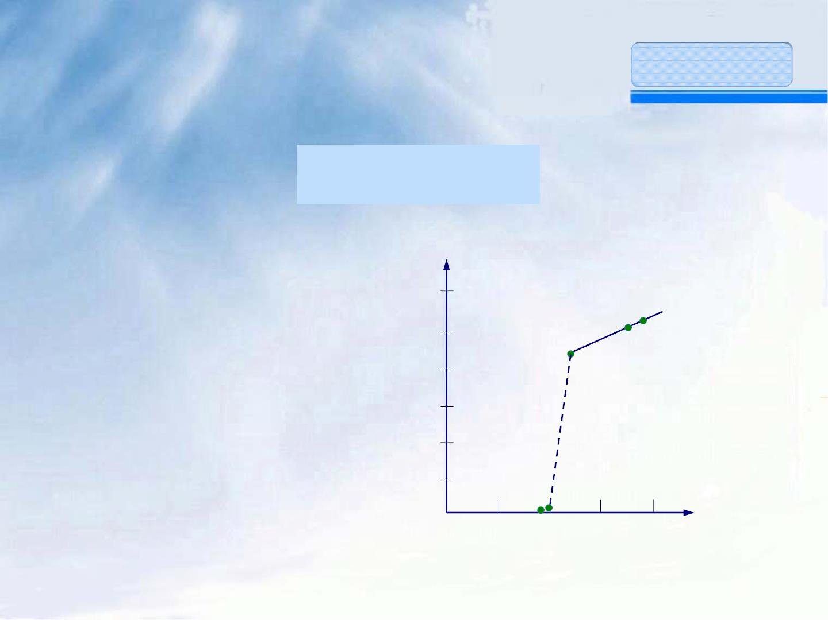
普通物理教案
金属材料的电阻率与温度的关系：
ρ = ρ (1+αt)
t
0
某些金属，合金或
化合物在温度降低
到某一数值T_{C}时，
电阻率会突然减小
或接近到零，这种
现象称为超导现象
。图为汞的电阻-
温度关系。
R(Ω)
1.5
1.0
0.5
0
T(K)
4.0
4.2
4.4
12

Slide 34
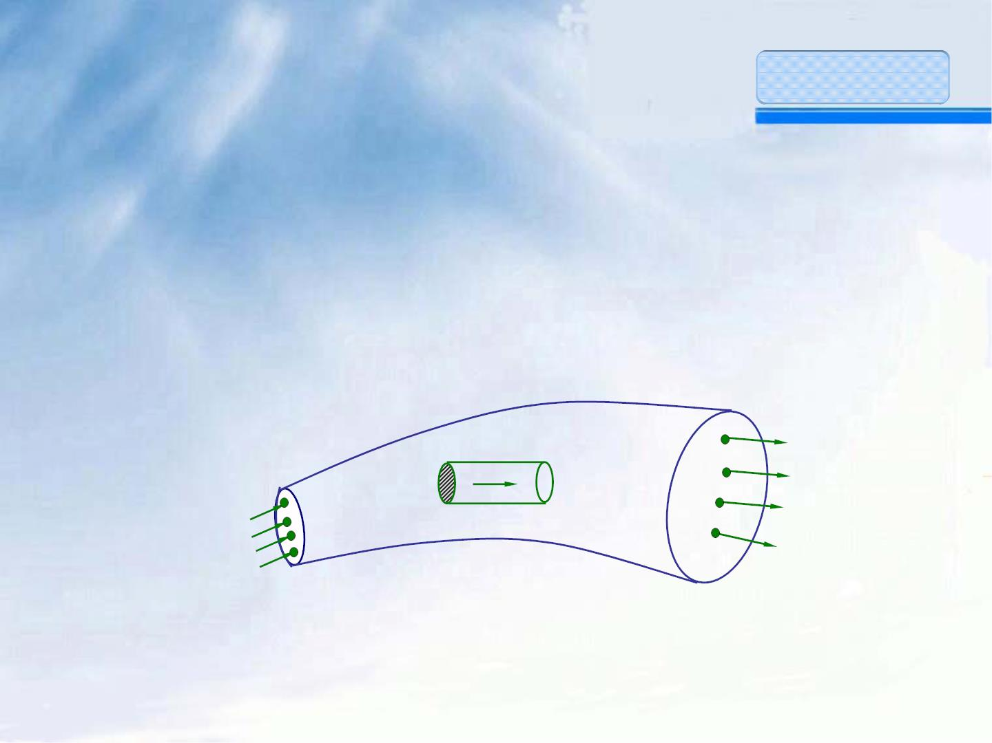
普通物理教案
二、欧姆定律的微分形式
欧姆定律只适用于一段截面均匀的导体，而
对于电流密度分布不均匀的导体，如何研究
其导电规律？在导体中取一段底面积Δs，长
为Δl ，平行于电流线的圆柱。
U
U+ΔU
ΔI
Δs
j
Δl
j
欧姆定律微分形式推导
13

Slide 35

普通物理教案
上图中导体元两端的电势差
ΔU = EΔl
，通
Δ = Δ
过的电流强度为 I j S ，根据欧姆定律：
EΔl = jΔSΔR
Δl
1
j =
E = E = γE
即：
ΔRΔS ρ
j = γ E
此式即为欧姆定律的微分形式。它是电磁理论
的基本方程之一，对变化不太大的非稳恒电场
也适用。
14

Slide 36
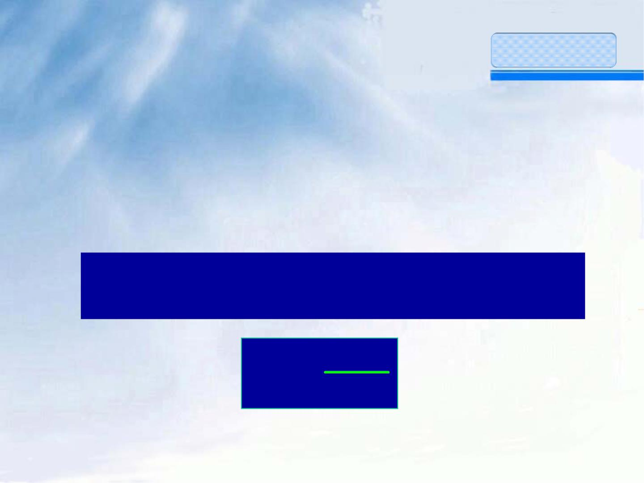
普通物理教案
§11.3 电动势
电源：提供非静电性外力的装置。是将其它
能量如化学能、机械能、光能、热能、核能
等转变为电能的装置。
一、电源的电动势
电动势ε是指在电源内部，将单位正电荷从
负极移到正极时非静电力所作的功。
A
ε =
K
q
15

Slide 37
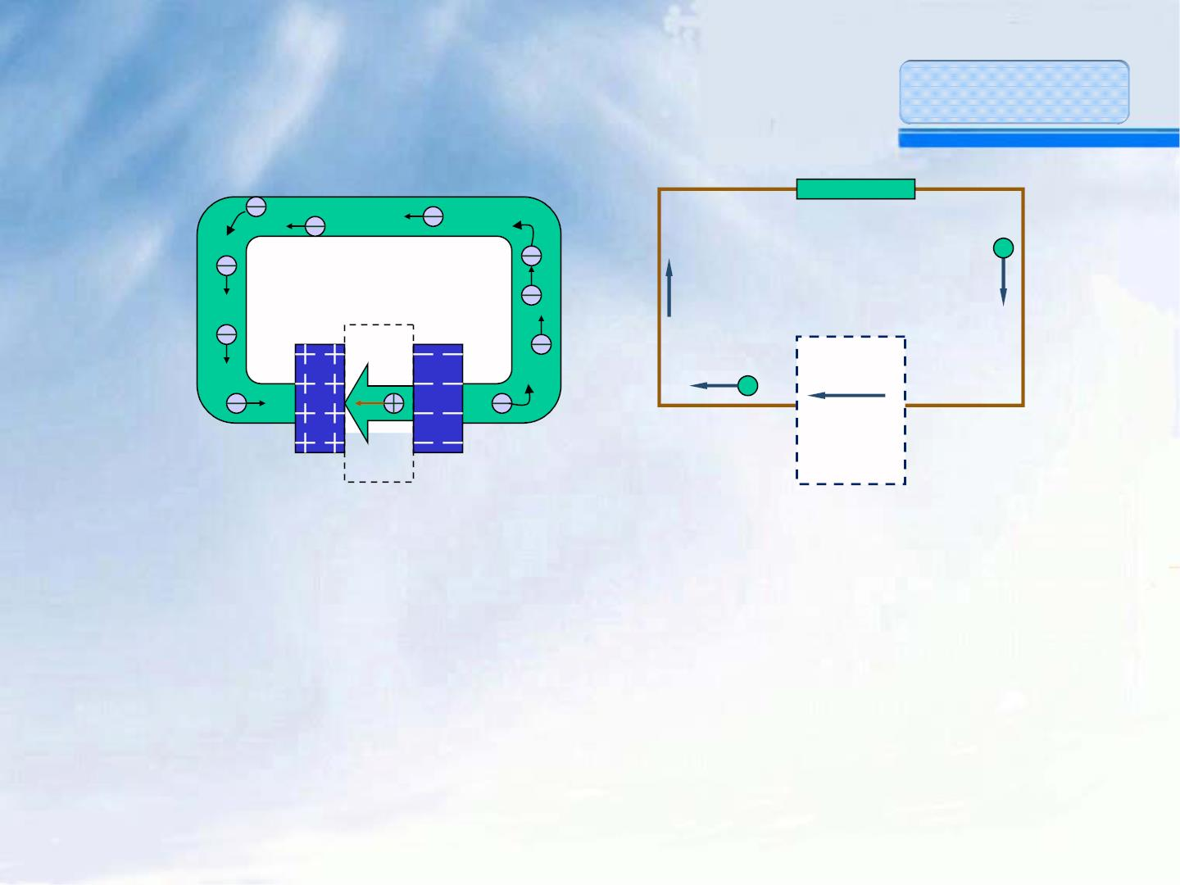
普通物理教案
E_{S} L
R
+dq
+dq
ε
+
-
A
B
A
B
电源
电源
电源的作用——把正
电荷从B经电源内部移
到A，使导线内（回路
L）保持恒定电场E_{S}。
电源的电动势
ε=dA/dq，
dA是正电荷dq从负极经电
源内部到正极时，电源克
服静电力所做的功。
16

Slide 38
普通物理教案
设想非静电性力由非静电性外场E_{K}引起，非静
电性力移动正电荷从负极到正极所作的功：
JG G
∫
+
A = q E ⋅dl
K
−
k
电动势：
JG G
∫
+
ε = E ⋅dl
−
k
若非静电性外场E 分布于整个回路，则：
K
JG G
v∫
ε = E ⋅dl
k
二、电源的路端电压
17

Slide 39
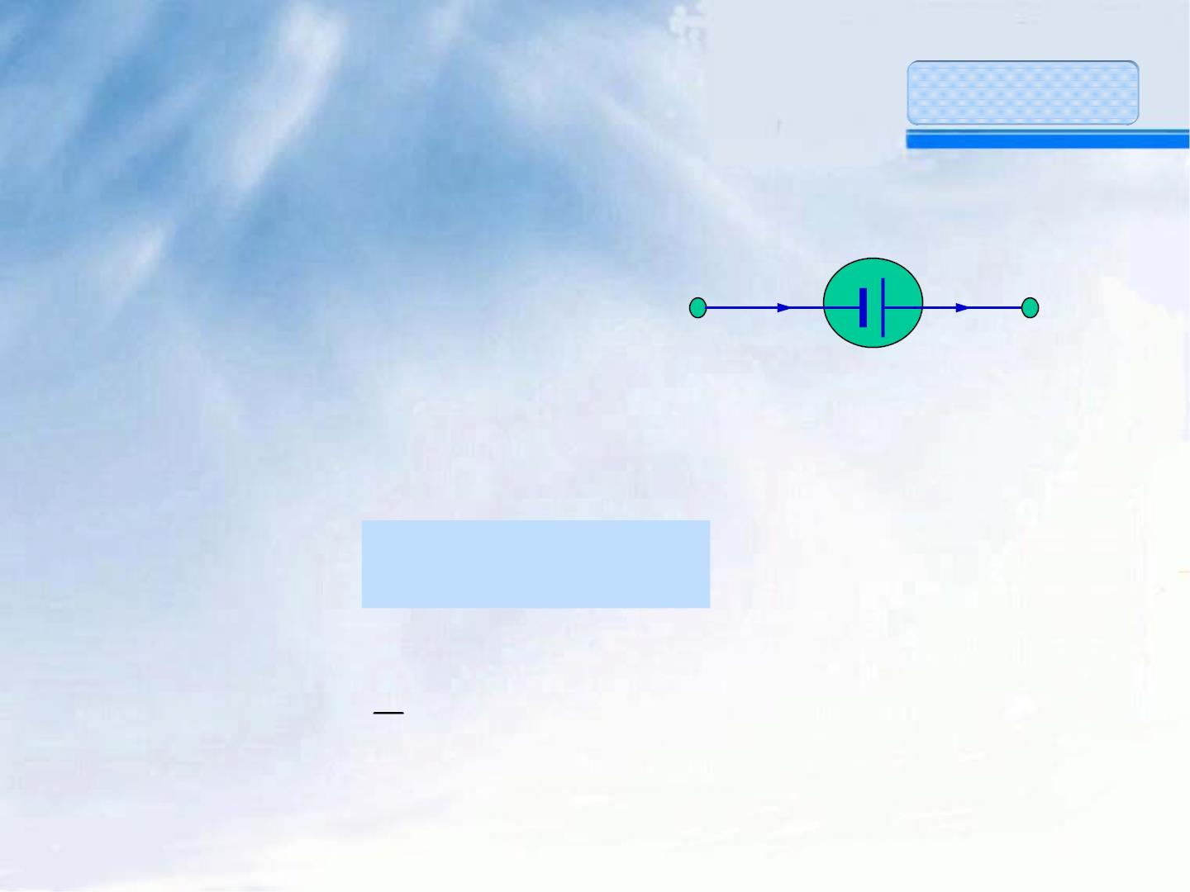
普通物理教案
指电源两极（外部）的电势差，按定义：
JG JG
U－
^{U}+
∫
−
U −U = E ⋅dl
+
−
+
0
JG JG JG
电源内部合场强：
E = E + E
0
k
J JG JG JG
j (E E )
电流
将
= γ +
γ
（ 为电导率）
0
k
G
JG
j
JG
E = − E
代入，有：
0
γ
k
18

Slide 40

普通物理教案
G
j
JG JG
∫
−
U −U = ( − E )⋅dl
+
−
+
γ
k
1
γ
G JG JG JG
−
−
∫ ∫
= j⋅dl − E ⋅dl
+
+
k
JG JG
dl
+
+
∫ ∫
= E ⋅dl − Iρ = ε − Ir
−
k
−
S
19

Slide 41
普通物理教案
第十二章 稳恒磁场
1819年奥斯特在上课时做一实验，在一通电的细铂丝
下平行放置一小磁针，结果发现电流的磁效应。
奥斯特发现的电流磁效应，是科学史上的重大发现。
它立即引起了那些懂得它的重要性和价值的人们的注意。
在这一重大发现之后，一系列新发现接连出现。两个月后
安培发现了电流间的相互作用，阿拉果制成了第一个电磁
铁，施魏格发明了电流计等，安培曾写道：“奥斯特先生
······已经永远把他的名字和一个新纪元联系在一起了。”
1

Slide 42
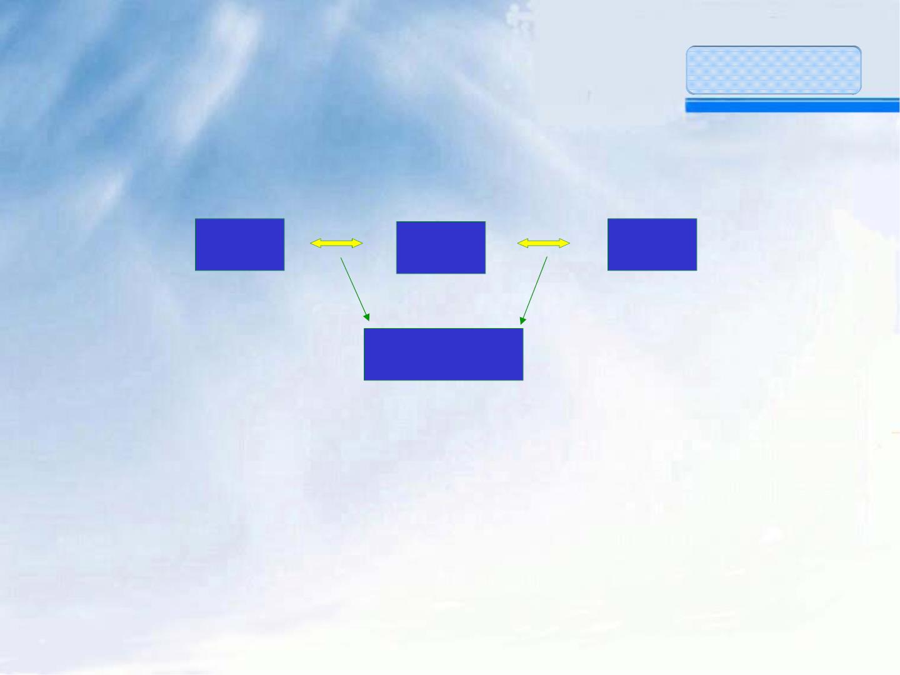
普通物理教案
运动电荷形成磁场，磁场也是物质的一种形态。
电流
磁场
电流
相互作用
稳恒电流产生恒定磁场或稳恒磁场。
本章讨论稳恒磁场的基本性质和规律。
2

Slide 43
普通物理教案
§12-1 磁场 磁感应强度
一、基本磁现象
磁性：具有吸引铁、镍、钴等物质的特性。
磁极：北极N，南极S，同性相斥异性相吸。
两磁极的作用力满足平方反比率。
研究磁现象所关心的问题：磁作用是超距
作用还是通过场相互作用；是否存在磁单极。
磁现象可归结为运动电荷的相互作用，这
种相互作用通过磁场传递。
3

Slide 44
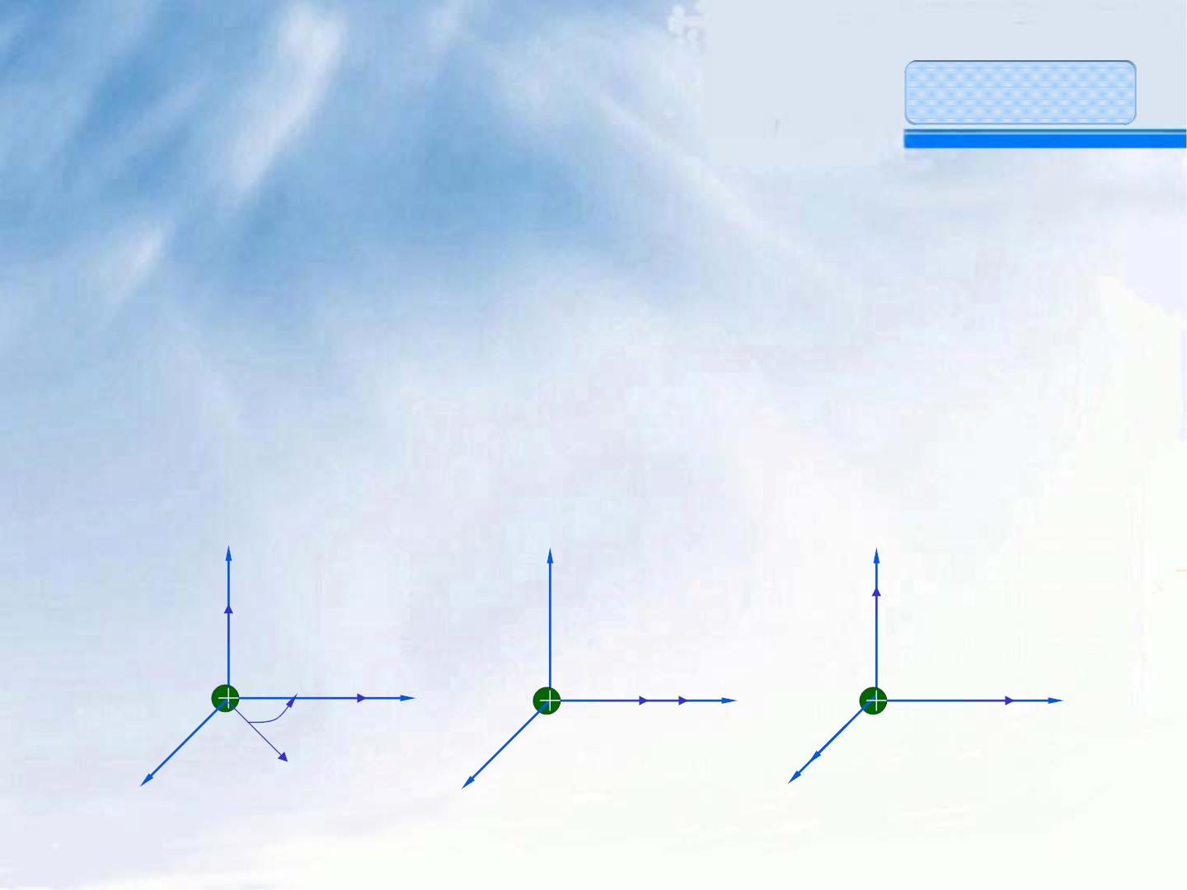
普通物理教案
二、磁感应强度
引入检验电荷q₀以速度v 运动，所受的力
为F，实验发现：
①改变v而保持速率不变，发现力F总是垂直于v。
②当v在某些方向时，F=0，定义该方向为磁感应强度
B的方向。
③当v垂直于B时，力达到极大值F_{max}。
z
z
z
F
F_{m}
y
+q
v B
y
B
y
θ
v
v
x
x
x
4

Slide 45
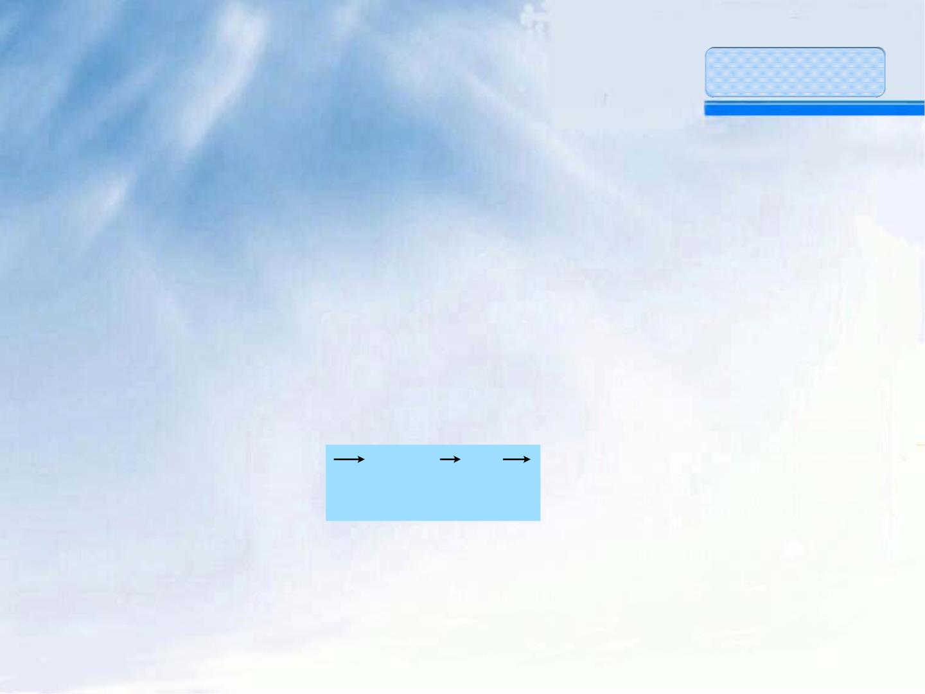
普通物理教案
定义： B=F_{max}/qv。
B的方向可由F_{m}×v的方向确定，可用右手
螺旋法则确定。
磁感应强度的单位T(特斯拉)，
1T=1N/(A·m) 1T=10⁴G(高斯)
磁场中运动电荷受力大小 F=qvBsinθ，写成
矢量式：
F = qv × B
若电场和磁场同时存在，则电荷受力为：
5

Slide 46
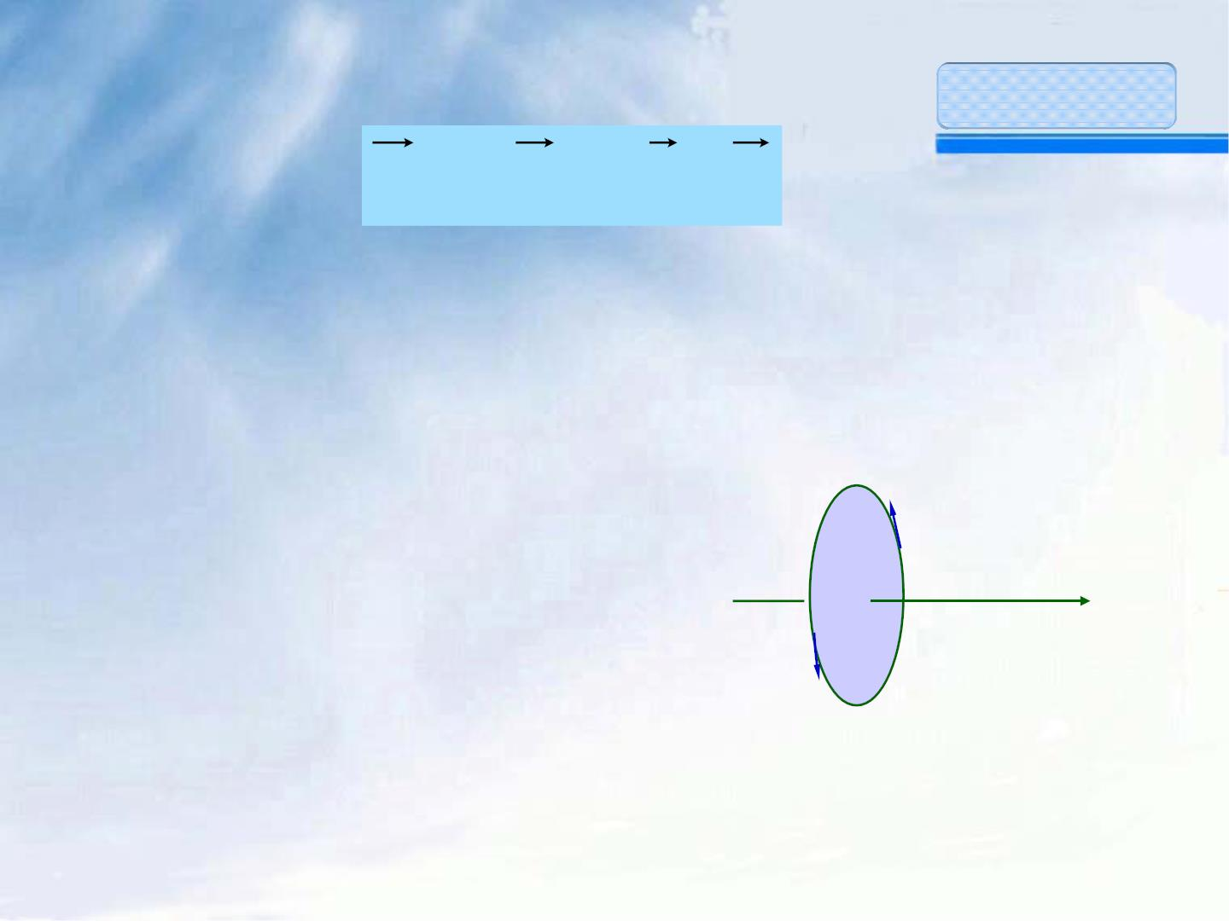
普通物理教案
F = qE + qv × B
上式是洛伦兹从实验得出的，故称为洛伦兹力。
三、磁感应线
磁感应线：磁感应线上任
一点的切线方向和该点的
磁场方向一致。磁感应线
是闭合曲线，环流方向和
电流构成右手螺旋关系。
磁场强处，磁感应线密。
磁感应线
电流
6

Slide 47
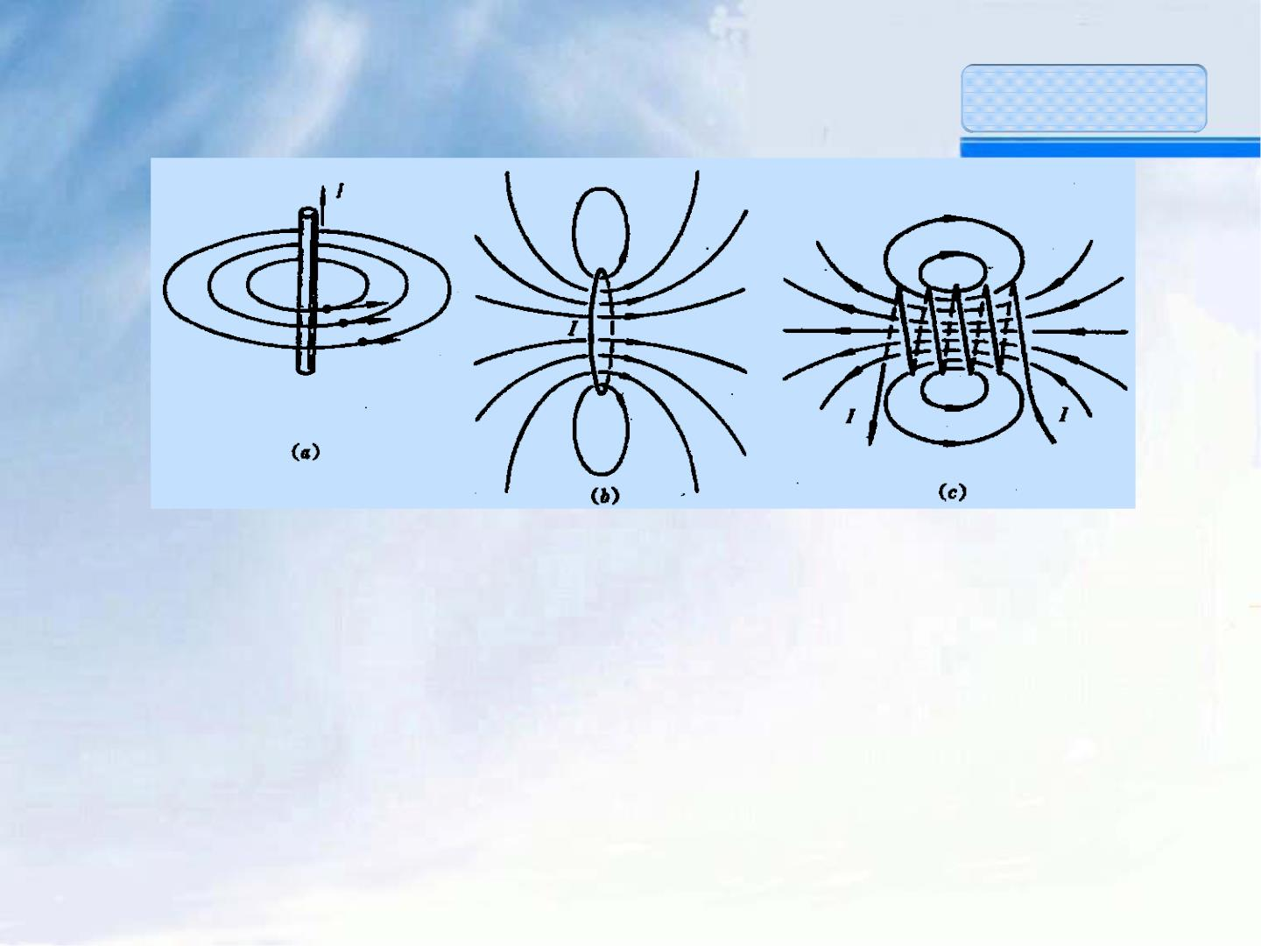
普通物理教案
几种磁场的磁感应线
磁感应线的特点：①磁感应线为闭合曲线，
相应的磁场称涡旋场。②磁感应线的环绕方
向与电流方向服从右手螺旋法则。
7

Slide 48
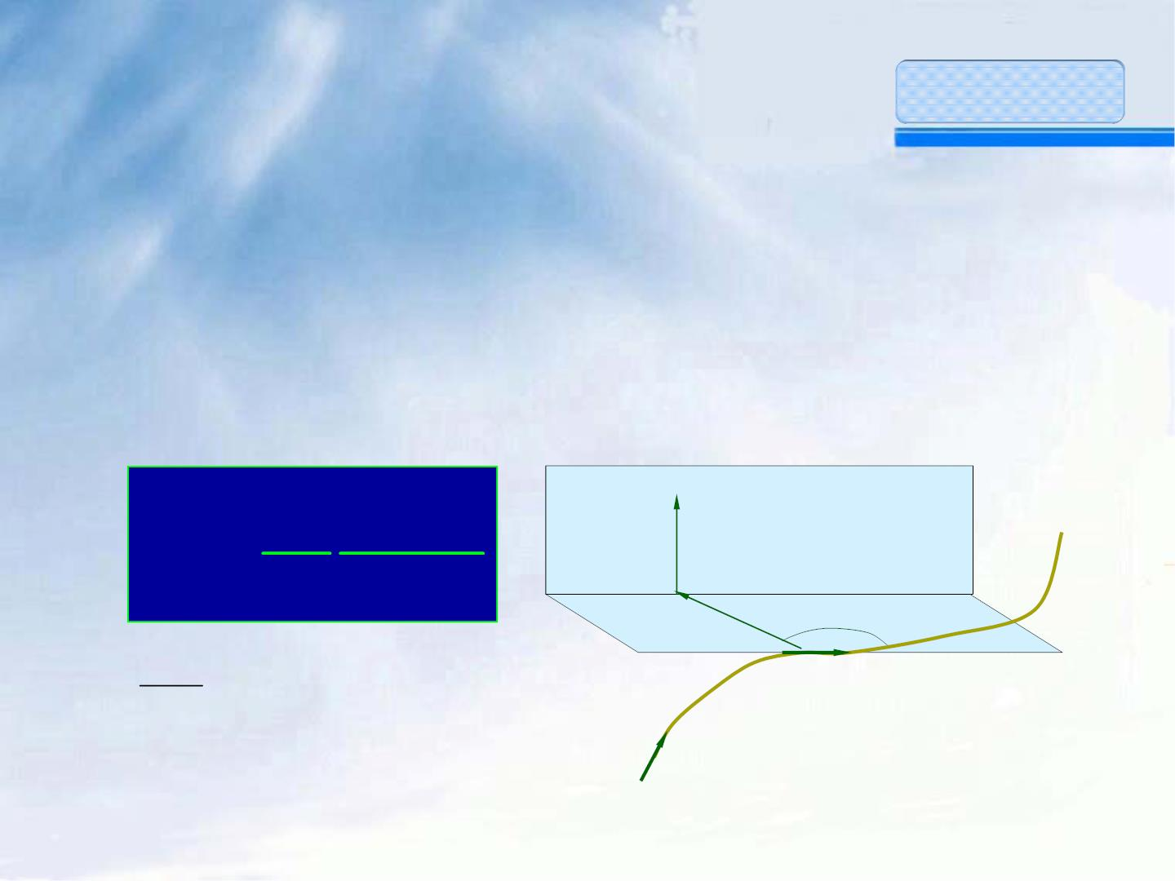
§12-2 毕奥—萨伐尔定律
普通物理教案
一、毕奥—萨伐尔定律
毕奥和萨伐尔通过实验研究了不同形状导线产生
的磁场；拉普拉斯分析他们的实验数据，提出了
电流元 Idl在空间P点激发的磁感应强度公式：
G G
JG
μ ×
dB
Idl r
d B =
0
π
P
_{4 r}3
r
α
μ
4π
= −7 ⋅
0 10 T m/A
Idl
I
8

Slide 49
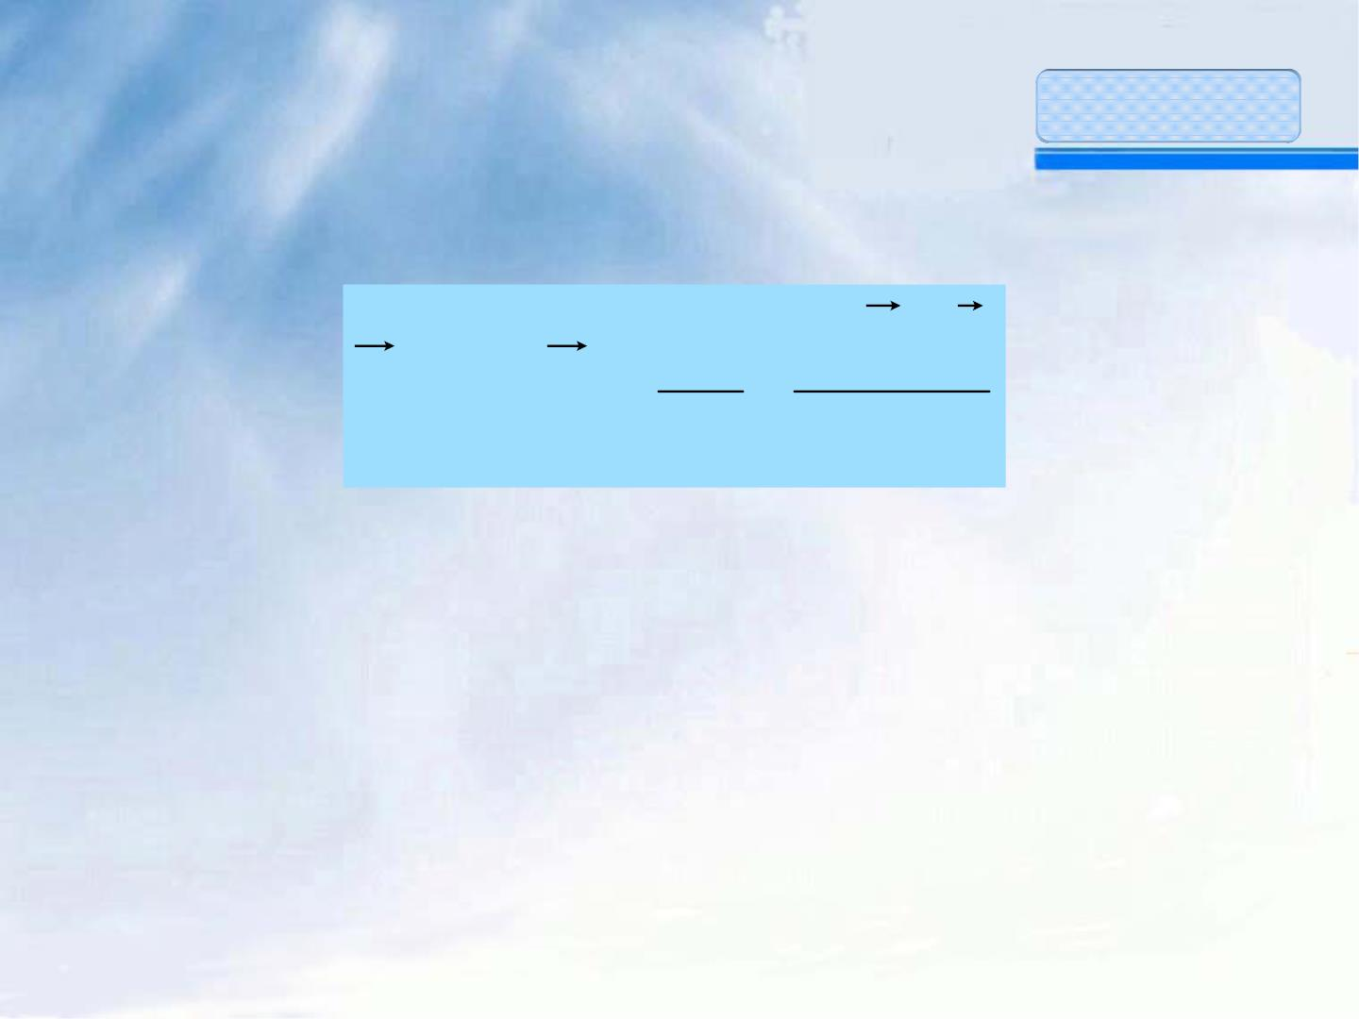
普通物理教案
对任意载流导线所激发的总磁感应强度为：
μ Idl × r
∫ ∫
B = d B =
0
π
3
4 r
L
L
二、毕奥—萨伐尔定律的应用
1．载流长直导线的磁场
设长L的载流直导线MN，电流为I，求离导线
距离为a的场点P处的磁感应强度：
9

Slide 50
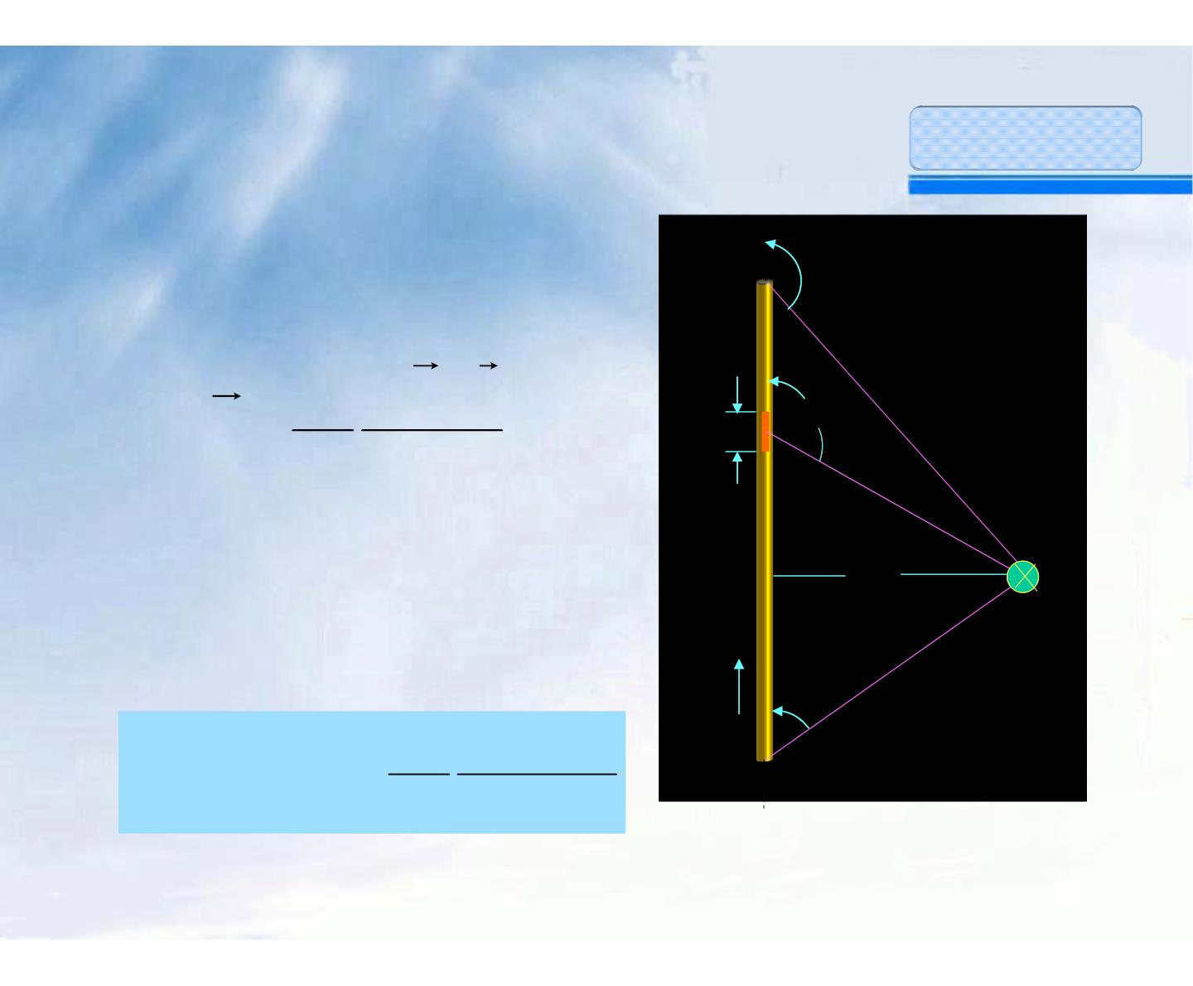
普通物理教案
取电流元dl，按毕奥—
萨伐尔定律，电流元在
P点的磁感应强度：
M
θ₂
μ₀ Idl ×r
d B =
θ
π
dl
4 r
3
r
l
垂直纸面向内，且各电
流元在P点的dB同向，
可用标量积分求合场：
dB
a
P
I
θ₁
μ₀ Idl sinθ
∫ ∫
B dB
= =
N
π
2
L
L
4 r
10

Slide 51
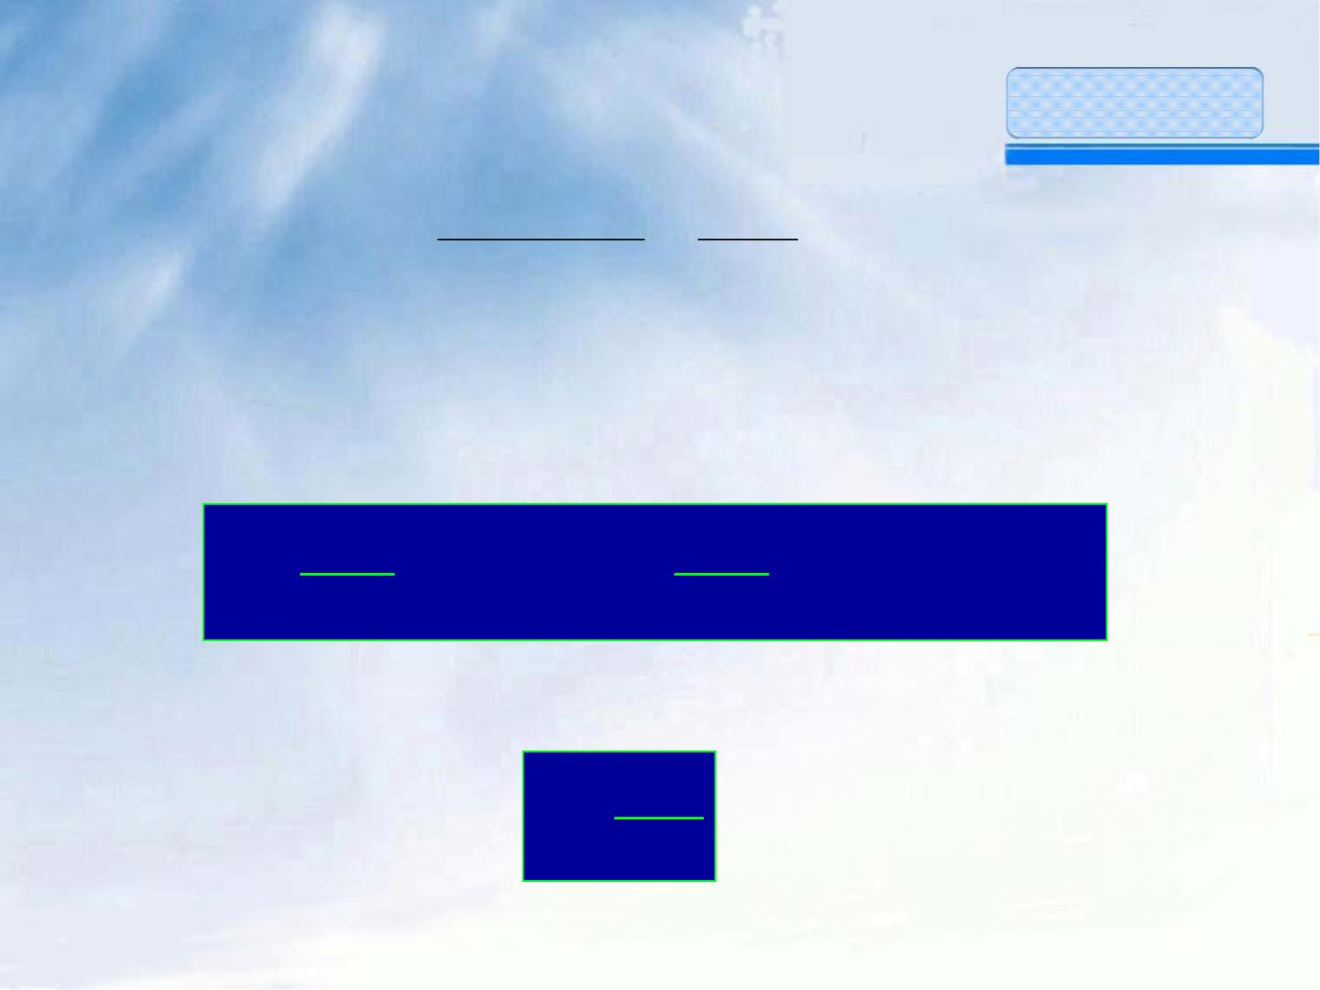
普通物理教案
上式中的变量之间的关系：
a
a
r =
=
sin(π −θ ) sinθ
l acot(π θ) acotθ , dl acsc θdθ
=
− = −
=
2
将以上关系式代入磁感应强度的积分式：
μ I
π
4 a
θ
μ₀I
π
4 a
B
=
0
∫
2
θ θ =
sin d
θ − θ
(cos cos )
θ
1
1
2
当L>>a，θ = 0， θ =π
1
2
^{μ}0 ^{I}
2πa
B =
11

